Slide 1
工程项目实施控制
第一节 工程项目实施控制系统
第二节 工程项目进度控制
第三节 工程项目成本控制
第四节 工程项目质量控制
第五节 工程项目全面风险管理
教学要求：
一般了解：项目控制的主要工作，工程项目风险分析的角度
一般理解：进度控制的过程和方法，成本控制的过程和方法，质量控制的过程和方法。
重点掌握：
Notes:
第六章 工程项目实施控制
第一节 概述
第二节 工程项目进度控制
第三节 工程项目成本控制
第四节 工程项目质量控制
第五节 工程项目全面风险管理
一般了解：项目控制的主要工作
一般理解：进度控制的过程和方法，成本控制的过程和方法，质量控制的过程和方法。
重点掌握：

Slide 2
第一节 工程项目实施控制系统
一、概述
二、工程项目实施控制要素
三、工程项目控制系统
四、工程项目实施的前导工作
to

Slide 3
一 、概述
（一）工程项目控制的任务
（二）实施控制的必要性
（三）现场控制
（四）工程项目控制的矛盾性
  to

Slide 4
（一）工程项目控制的任务
在现代管理理论和实践中，控制有着十分重要的地位。在管理学中，控制包括提出问题、研究问题、计划、控制、监督、反馈等工作内容。实质上它已包括了一个完整的管理全过程，是广义的控制。而本课中的控制指在计划阶段后对项目实施阶段的控制工作，即实施控制，它与计划一起形成一个有机的项目管理过程。
项目实施控制的总任务是保证按预定的计划实施项目，保证项目总目标的圆满实现。
  return

Slide 5
（二）实施控制的必要性
1．项目管理主要采用目标管理方法，项目的总
目标必须通过实施控制才能实现。
2．现代工程项目规模大、投资大、技术要求高，
计划实施的难度大，不进行有效的控制，必然会导致失败。
3．专业化分工，项目的参加单位多，造成行为的不一致，不协调或利益的冲突，使项目实施过程中断或受到干扰。
4．许多企业跨部门、跨行业、跨地区、甚至跨国的项目越来越多，这给控制提出了新的课题和要求。
5．项目计划是基于许多假设条件上，会有许多错误。在实施过程中会有各种干扰，使实施过程偏离项目的目标和计划，必须进行控制。
  return

Slide 6
（三）现场控制
项目管理者在项目的实施阶段不仅仅是提出咨询意见、作计划、指出怎样做，而且直接组建项目组，在现场负责监督计划的实施，是管理任务的承担者。
项目管理注重实务，为了使项目管理有效，使控制得力，项目管理人员必须介入项目的具体的实施过程，亲自安排、布置工作，监督现场实施状况，参与现场的各种会议。所以一经现场工程开始，项目管理工作就转移到施工现场。
  return

Slide 7
（四）工程项目控制的矛盾性
项目实施阶段是项目管理工作最为活跃的阶段。
但项目控制在项目构思、目标设计阶段即已开
始，主要为项目的目标确定、项目范围定义、可行性研究、设计和计划中的阶段决策和审批工作。
按照项目寿命期的影响曲线(见图2—2)，项目早期控制的效果最大。所以控制措施越早作出对工程、对目标影响越大、越有效。但在早期对项目的功能、技术标准要求、实施方法等各方面的目标尚未明确，或没有足够的说明，使人们控制的依据不足。所以人们常常疏于在项目前期的控制工作，这是很自然的，但常常又是非常危险的。
应该加强项目前期的控制。
  return

Slide 8
二、工程项目实施控制要素
（一）项目实施控制的对象
（二）项目目标对控制的影响
（三）控制的内容
（四）项目控制的依据
（五）控制期的设定
  to

Slide 9
（一）项目实施控制的对象
1.工程项目结构的各层次的单元（工程活动）。
2.项目的各个生产要素，包括劳动力、材料、设备、
现场、费用等。
3.项目管理任务的各个方面如成本、质量、工期等。
4.工程项目的实施过程的秩序、安全、稳定性等。
5.为了便于有效地控制和检查，对控制对象要设置一些控制点。控制点通常都是关键点，能最佳地反映目标。控制点一般设置在：
（1）重要的里程碑事件上；
（2）对工程质量有重大影响的工程活动或措施上；
（3）对成本有重大影响的措施上；
（4）标的大，持续时间长的主要合同上；
（5）主要的工程设备、主体工程上。
  return

Slide 10
（二）项目目标对控制的影响
项目实施控制又是目标控制。控制的目的是
使整个项目的实施符合总目标。
项目实施控制具有如下特点：
1．目标的可变性。在项目实施中由于上层组织战略的变化，实施环境的干扰，新的技术的出现等需要修改目标。
2．项目有许多目标，而且经常产生目标争执。在控制过程中必须保证目标系统的平衡，包括子目标和总目标，阶段性目标与整体目标的平衡。
3．组织行为影响控制。参加者在实施中的行为受他在项目中的利益驱动。参加者的企业目标常常决定他的行为。
4．外界环境变化造成对项目实施的外部干扰，使实施过程偏离目标。项目目标与环境之间的交互作用是控制的难点，应一直加强对环境的监控和预警。
所以项目的目标控制是高度动态的，多变的。
  return

Slide 11
（三）控制的内容
1．三大控制，即工期(进度)控制、成本(投资、
费用)控制、质量控制。由项目管理的三大目标引导出。
2．合同控制。
3．风险控制。
4 ．项目变更管理等。
上述这几个方面是互相影响、互相联系的，强调综合控制。在分析问题，作项目实施状况诊断时必须综合分析成本、工期、质量、工作效率状况并作出评价。在考虑调整方案时也要综合地采取技术、经济、合同、组织、管理等措施，对工期、成本、质量进行综合调整。
  return

Slide 12
（四）项目控制的依据
工程项目控制的依据：定义工程项目目标
的各种文件，如项目建议书、可行性研究报告、项目任务书、设计文件、合同文件等。
此外还应包括如下三个部分：
1．对工程适用的法律、法规文件。它们构成项目实施的边界条件之一。
2．项目的各种计划文件、合同分析文件等。
3．在工程中的各种变更文件。
具体地说工程项目的控制内容、目的、目标依据可由表11—l所示。
  return

Slide 13
表11-1
序号
控制内容
控制目的
控制
目标
控制依据
1
2
3
4
成本控制
质量控制
进度控制
合同控制
保证按计划成本完成工程，防止成本超支和费用增加，达到盈利目的
保证按任务书规定的数量和质量完成工程，使工程顺利通过验收，交付使用，实现使用功能
按预定进度计划实施工程，按期交付工程，防止工程拖延
按合同规定全面完成自己的义务、防止违约
计划
成本
规定的质量标准
任务书规定的工期
合同规定的各项义务、责任
各分项工程、分部工程、总工程计划成本、人力、材料、资金计划、计划成本曲线等
各种技术标准，规范、工程说明、图纸、工程项目定义、任务书、批准文件
工期定额规定的总工期计划、批准的详细的施工进度计划、网络图、横道图等
合同范围内的各种文件、合同分析资料
  return

Slide 14
（五）控制期的设定
控制期不是项目计划和控制的最小时间单位，
而是控制期提供项目报告、作出阶段核算、召
开协调会议的时间间隔。
通常项目按生命期划分成几个大的阶段，按年、季、月、周划分控制期。
最小控制期的与总工期有关，通常一年以上的项目，控制期以月计。对工期较短的项目控制期可以为周或双周。
控制期越短，越能早发现问题，并及早采取纠正措施。但计划和控制的细度和管理费用会大幅度增加。
在特殊情况下，如或对重要的、风险大、内容复杂、新颖的项目或项目单元，可以划小控制期，做更精细的计划和更严密的控制。
  return

Slide 15
三、工程项目控制系统
（一）项目控制过程
（二）项目控制的主要工作
（三）其它控制手段的使用
  to

Slide 16
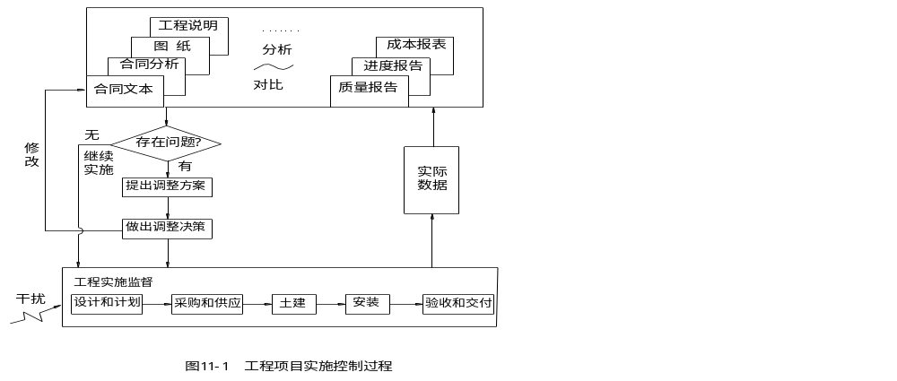
（一）项目控制过程

Slide 17
（二）项目控制的主要工作
1 ．管理和监督项目实施
2 ．跟踪项目实施过程
3 ．实施过程诊断
4 ．采取调控措施
5 ．变更管理
  return

Slide 18
1 ．管理和监督项目实施
（1）领导整个项目工作，作工作安排，
沟通各方面的关系，提供工作条件，培训人员。
（2）协调项目 实施的各项工作、各个参加者，处理矛盾，发布指令，划分各方面责任界面，解释合同。
（3）各种工作的检查，例如，各种材料和设备进场及使用、工艺过程、隐蔽工程、部分工程及整个工程的检查、验收、试验等，并管理现场秩序。
（4）工程过程中对各种干扰和潜在的危险的预测，并及时采取预防性措施。
（5）记录各种工程实施情况及环境状况，收集原始资料。通过监督能获得正确的第一手资料。
（6）各种工作和文件的审查、批准。
  return

Slide 19
2、跟踪项目实施过程
(l) 作项目实施状况报告。
(2)分析项目实施状况与项目目标和计划之间的差异。
1)及时地认识偏差，可以及时分析问题，及时采取措施，这样控制简单而有效，反应时间短，使花费或损失尽可能地小。
这需要迅速提供信息，反映项目实施问题，建立有效的早期预警系统。
实践证明，如果控制过程太长，反应太慢，措施滞后，会加大纠正偏差的难度，造成更大的损失。

Slide 20
2)对偏差的分析应是全面的，从宏观到微观，定性
和定量相结合。在工程中偏差可能表现在：
工程(整个工程、各部分工程)的完备性、工作量和质量；
生产效率：控制期内完成的工作量和相应的劳动消耗；
费用／成本：各工作包费用、各费用项目，剩余成本；
工期：如工作包最终工期，剩余工期。
应注意并抓住重大的差异，特别是作为控制点的差异。
  return

Slide 21
3 ．实施过程诊断
（1）对工程实施状况的总体分析评价。
（2）对产生问题和偏差原因的分析。
（3）原因责任的分析。
l)责任分析的依据是原定的目标分解所落实的责任，确定是否是由于项目组织成员未完成规定的责任而造成偏差。
2)在实际工程中常常存在多方面责任，或多种原因的综合，则必须按责任者、按原因进行分解。
（4）实施过程趋向的预测。
l)偏差对项目的结果状况有什么影响，即按目前状况继续实施工程，不采取新的措施会有什么结果。
2)如果采取调控措施，以及采取不同的措施，工程项目将会有什么结果。
3)事先预测和评价潜在的危险和将来可能发生的干扰，以准备采取预防性行动。
  return

Slide 22
4 ．采取调控措施
对项目实施的调整通常有两大类：
(l)对项目目标的修改。即根据新的情况确定新
目标或修改原定的目标。
(2) 按新发生的情况(新环境、新要求、工程的实际实施状态)作出新的计划，或对计划和实施过程作出调整。
采取调控措施是一个复杂的决策过程，会带来问题：
(l)如何提出对实施过程进行干预的可选择方案，以及如何进行方案的组合。
(2)对方案(或其组合)进行技术经济分析，选择(决定)投入省、影响小而且行之有效的方案。新的方案同样会造成目标系统的争执。
(3)按照实际工程新的情况(新环境、新的要求，工程实施状态)作出新的(或修改原定的)计划。
(4)进入下一个控制循环，对实施过程新的控制，包括措施投入的安排、监督。
  return

Slide 23
5 ．变更管理
（1）变更的种类。
1)目标的变更
2)工程技术系统的变更
3)实施计划或实施方案的修改
4)其它，如投资者的退出。
2．变更的影响。
1)定义工程目标和工程实施的各种文件 的变更；
2)引起项目组织责任的变化和组织争执。
3)有些工程变更还会引起已完工程的返工，现场工程施工的停滞，施工秩序打乱，已购材料的损失等。
3．变更的处理要求
1)变更尽可能快地作出。
2)变更指令作出后，应迅速、全面、系统地落实变更指令。
由于变更时间紧，难以详细地计划和分析，使责任落实不全面，容易造成计划、安排、协调方面的漏洞，导致损失。

Slide 24
四、工程项目实施的前导工作
（一）各种许可证的办理
（二）现场准备
（三）实施条件准备
  to

Slide 25
(一）各种许可证的办理
1. 建设用地许可证的办理。
2.建设工程规划许可证的办理。
3.建筑工程施工许可证的办理。
  return

Slide 26
1 .建设用地许可证的办理。
(1) 建设单位向城市规划行政主管部门提出申请。
(2) 城市规划部门作现场调查和勘察，并征求环保、消防、文物保护、土地管理等部门的意见，作出初步审查。
(3) 向建设单位提供建设用地的地址和范围红线。
(4) 建设单位提出建设总平面规划图，城市规划部门进行审查，看是否符合用地的性质、规模和布局方式，量测实用地面积。
（5) 核发建设用地许可证。
  return

Slide 27
2.建设工程规划许可证的办理
(1) 在取得用地许可证后，按照有关法规，建设单位向土地管理部门领取土地使用权证书，再向城市规划部门提出建设申请。
(2) 城市规划部门提出规划设计要求。
(3) 建设单位按照规划设计要求委托设计单位进行方案设计。
(4) 城市规划部门审查设计方案，提出修改意见，，或同意设计方案。
(5) 核发建设工程规划许可证。
  return

Slide 28
（二）现场准备
1．现场实施所必需的各种手续和许可证的办理，如建设及临时场地占用许可证等。
2．现场原建筑物的拆除和场地平整，包括现场电力线路、水管、煤气管道的动迁，各种名木古树的移栽，文物的保护。
3．现场及通往现场的道路的疏通，给排水管道的铺设，现场的邮电和通讯问题的解决。
4．现场临时设施的布置及搭设。这一般在永久性建筑放线之后作现场平面安排。
  return

Slide 29
（三）实施条件准备
(l)劳动力的调遣、培训工作；
(2)材料的订货、采购、运输、进场；
(3)施工设备的调遣及进场安装；
(4)全部必要的技术文件(包括规范、详细图纸等)的提供和相应的会审工作等。
前期工作必须有足够的时间，并作周密的计划，作详细的施工准备，不能盲目压缩这个阶段的时间。如果实施前准备期太短，由于人员和设备的调遣问题，在工程开工后相当长时间内施工现场混乱，达不到正常的施工秩序和工作效率。最终工期常常会拖延得更多。
欲速则不达。
  return

Slide 30
第二节 工程项目进度控制
一 、概述
二、实际工期和进度的表达
三、进度拖延原因分析及解决措施
to

Slide 31
一 、概述
（一）进度的概念
（二）进度指标
（三）进度控制和工期控制
（四）进度控制的过程
  to

Slide 32
（一）进度的概念
进度是指工程项目实施结果的进展情况。
项目实施结果应该以项目任务的完成情况，如
工程的数量来表达。但由于工程项目对象系统(技术系统)的复杂性，常常很难选定一个恰当的，统一的指标来全面反映工程的进度。有时时间和费用与计划都吻合，但工程实物进度(工作量)未达到目标，则后期就必须投入更多的时间和费用。
在现代工程项目管理中，人们已赋予进度以综合的含义，它将工程项目任务、工期、成本有机地结合起来，形成一个综合的指标，能全面反映项目的实施状况。
所以进度控制已不只是传统的工期控制，而且还将工期与工程实物、成本、劳动消耗、资源等统一起来。
  return

Slide 33
（二）进度指标
进度控制的基本对象是工程活动。
它包括项目结构图上各个层次的项目单元，
上至整个项目，下至各个工作包(有时直到最低层次网络上的工程活动)。
由于一个工程有不同的子项目、工作包，它们工作内容和性质不同，必须挑选一个共同的、对所有工程活动都适用的计量单位。
1．持续时间。
2．按工程活动的结果状态数量描述。
3．已完成工程的价值量。
即用已经完成的工作量与相应的合同价格(单价)，或预算价格计算。这是常用的进度指标。
4．资源消耗指标。
  return

Slide 34
1.持续时间
人们常用已经使用的工期与计划工期相
比较以描述工程完成程度。
例如计划工期二年，现已经进行了一年，则工期已达50％；
一个工程活动，计划持续时间为30天，现已经进行了15天，则已完成50％。
但由于工期与人们通常概念上的进度还有不一致。工程的效率和速度不是一个直线，如通常工程项目开始时工作效率很低，进度慢，到工程中期投入最大，进度最快，而后期投入又较少。所以工期下来一半，并不能表示进度达到了一半，何况在已进行的工期中还存在各种停工、窝工、干扰作用，实际效率远低于计划的效率。

Slide 35
2.按工程活动的结果状态数量描述
这主要针对专门的领域，其生产对象简单、
工程活动简单。例如：
对设计工作按资料数量(图纸、规范等)；
混凝士工程按体积(墙、基础、柱)；
设备安装的吨位；
管道、道路的长度；
预制件的数量、或重量、体积；
运输量以吨·公里；
土石方以体积或运载量等。
特别当项目的任务仅为完成这些分部工程时，这些指标比较反映实际。
  return

Slide 36
4.资源消耗指标
如劳动工时、机械台班、成本的消耗等。
它们有统一性和较好的可比性，即各个工程
活动直到整个项目都可用它们作为指标。
但在实际工程中要注意如下问题：
(l)投入资源数量和进度有时会有背离，会产生误导。例如某活动计划需100工时，现已用了60工时，则进度已达60％。这仅是偶然的，计划劳动效率和实际效率不会完全相等。
(2)由于实际工作量和计划经常有差别，即计划100工时，由于工程变更，工作难度增加，工作条件变化，应该需要120小时。现完成60工时，实质上仅完成50％，而不是60％，
(3)用成本反映工程进度是经常的，但有如下因素要剔除：
①不正常原因造成的成本损失，如返工、窝工、工程停工。
②价格原因(如材料涨价、工资提高)造成的成本的增加。
③考虑实际工程量，工程(工作)范围的变化造成的影响。
  return

Slide 37
（三）进度控制和工期控制
工期和进度是两个既互相联系，又有区别的概念。
由工期计划得到各项目单元的计划工期的各个时
间参数。它们作为项目的进度目标之一。
工期控制的目的是使工程实施活动与上述工期计划在时间上吻合，即保证各工程活动按计划及时开工、按时完成，保证总工期不推迟。
进度控制的总目标与工期控制是一致的，但它不仅追求时间上的吻合，而且还追求在一定的时间内工作量的完成程度(劳动效率和劳动成果)或消耗的一致性。
  return

Slide 38
它们的联系与区别：
1．工期作为进度的一个指标，它在表示进度计划及其完成情况时有重要作用，所以进度控制首先表现为工期控制，有效的工期控制才能达到有效的进度控制，但仅用工期表达进度会产生误导。
2．进度的拖延最终一定会表现为工期的拖延。
3．对进度的调整常常表现为对工期的调整，为加快进度，改变施工次序，增加资源投入，则意味着通过采取措施使总工期提前。
所以进度控制的重点还是在对工期控制上。
  return

Slide 39
（四）进度控制的过程
1．保证项目及各个工程活动按计划及时开始，
记录各活动的开始和结束时间及完成程度。
2．在各控制期末(如月末、季末，一个工程阶
段结束)作进度报告，将各活动的完成程度与计划对比，确定整个项目的完成程度，并结合工期、生产成果、劳动效率、消耗等指标，评价项目进度状况，分析其中的问题。
3．对下期工作作出安排，对一些已开始，但尚未结束的项目单元的剩余时间作估算，提出调整进度的措施，根据已完成状况作新的安排和计划，调整网络，重新进行网络分析，预测新的工期状况。
4．对调整措施和新计划作出评审，分析调整措施的效果，分析最终工期是否符合目标要求。
  return

Slide 40
二、实际工期和进度的表达
（一）工作包的实际工期和进度的表达
（二）项目实际工期和进度的表达
（三）总项目的完成程度分析
（四）总工期预测
  to

Slide 41
（一）工作包的实际工期和进度的表达
进度控制的对象是各个层次的项目单元，而
最低层次的工程活动是主要对象。必须能迅
速且正确地反映如下进度信息：
1．项目正式开始后，必须监控项目的进度以确保每项活动按计划进行，掌握各工作包(或工程活动)的实际工期信息，记录并报告工期受到的影响及原因。
2．工作包(或工程活动)所达到的实际状态，即完成程度和已消耗的资源。在项目控制期末(一般为月底)对各工作包的实施状况、完成程度、资源消耗量进行统计。
3．预期该活动到结束尚需要的时间或结束的日期。需要考虑剩余工作量，已有的拖延，后期工作效率的提高等因素。
  return

Slide 42
工程活动完成状况分析：
如果一个工程活动已完成，则进度为100％，
未开始的为0％；
对已开始但尚未完成的工程活动，通常有如下几种定义模式：
(l)0％一100％，即开始后完成前一直为0，完成才为100％。
(2)50％一50％，一经开始则认为已完成50％，直到完成前，完成后才为100％。
(3)按实物工作量或成本消耗，劳动消耗所占的比例，即按已完成的工作量占总计划工作量的比例计算。
(4)按已消耗工期与计划工期(持续时间)的比例计算。
(5)按工序(工作步骤)分析定义。分析该工作包的工作内容和步骤，并定义各个步骤的进度份额。例如一基础混凝土工程，它的步骤定义如下表12-l。

Slide 43
步骤
时间（天）
工时投入
份 额
累计进度
放样
0.5
24
3%
3%
支模
4
216
27%
30%
钢筋
6
240
30%
60%
隐蔽工程验收
0.5
0
0%
60%
砼浇捣
4
280
35%
95%
养护拆模
5
40
5%
100%
合 计
20
800
100%
表12-l

Slide 44
各步骤占总进度的份额由进度的描述指标的
比例来计算，例如可以按工时投入比例，也
可以按成本比例。
如果到月底隐蔽工程验收刚完，则该分项工
程完成60％，而如果混凝土浇捣完成一半，则达77％。
又如支模已经完成，扎钢筋工作量仅完成70％，则如果钢筋全完成为60％，现钢筋仍有30％未完成，则该分项工程的进度为：
60％一30％×( l一70％)=60％一9％＝51％
这个方法的好处是可以排除工时投入浪费，初期的低效率等造成的影响，可以较好地反映工程进度，这种定义不仅对进度描述和控制有重要作用，有时它还是业主与承包商之间工程价款结算的重要参数。

Slide 45
（二）项目实际工期和进度的表达
1.用横道图反映项目进度状况
2.用网络反映工程进度状况
3.总项目的完成程度分析

Slide 46
1. 用横道图反映项目进度状况
例如前面图8-39所举的例子中，现在状况为：
项目已开始两个月(8周末)；
A已经在0—5周中完成；
B已于第五周初开始，现分析剩余工作还有五周可完成；
C尚未开始；
D已经于5周初开始，由于工作量增加，现仅完成30％，还需8周才能完成；
E已于4—7周内全部结束；
其它尚未开始。
则可将实际的开始(结束)时间标在计划的横道图下面，用两种图例，以做对比，见图12-l(图中的百分比是以工期作为尺度的)。

Slide 47
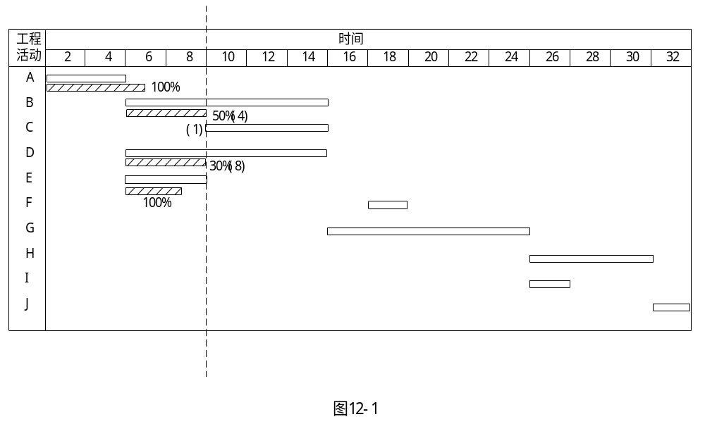

Slide 48
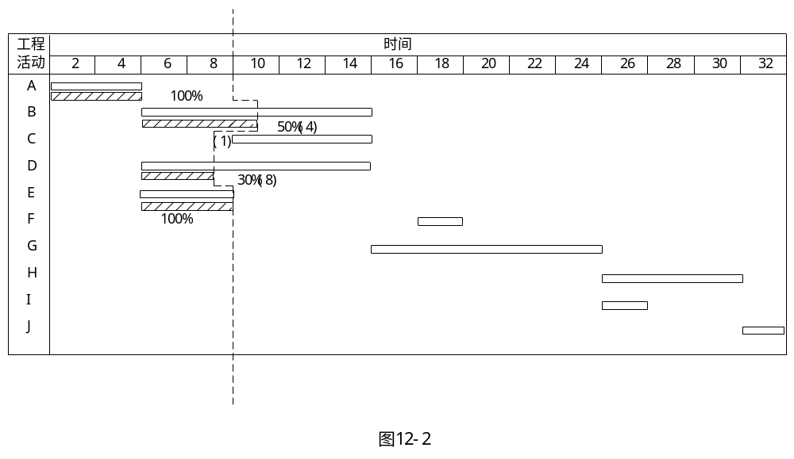
在图12-l中完成程度的对比并不强烈，对此又可
以采用图12-2的表示方式。该图反映实际完成的百
分比。通过前锋线可以较好地反映工期的拖延或
提前。如图中B活动工期已提前；而D活动工期拖延。
  return

Slide 49
2.用网络反映工程进度状况
在单代号网络上，将活动的工期状况表示出来：
在活动节点的框上加上“×”表示该活动已经结束；
在框上加上“／“表示该活动已经开始，但尚未结束；
将项目变更的内容加入（如增加活动，减少活动，改变逻辑关系等）。
则上述项目的实施状态可用图12-3表示。
对此可以进行新一轮的网络分析。
  return

Slide 50
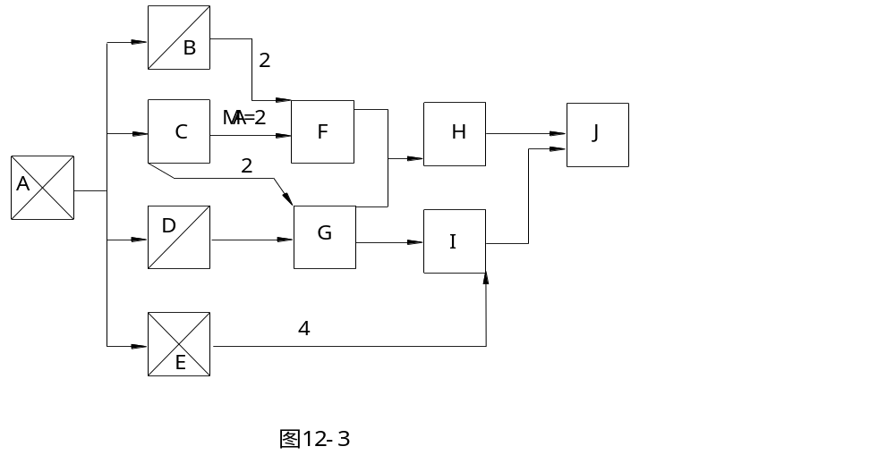
  return

Slide 51
（三）总项目的完成程度分析
按统一的指标(例如成本、劳动力投入或工期等)进行测算则可以得到各个项目单元进度的情况，最后可以计算项目的进度，即到前锋期已完成的百分比。
例如，按工期则：
项目完成程度= 实际已使用工期/计划总工期=8/32 =27.3％
而按劳动力投入比例为：
项目完成程度=已投入劳动力工时/计划项目总工时×100％
按照已经完成的工程合同价格的比例：
项目完成程度=已完工程合同价格/工程总价格*100%。
  return

Slide 52
例如，合同总价格为300万元，总工期为24周，
按照原计划到前锋期第9周应完成100万元，而
现在实际完成工作量合同价为90万元。则：
工期进度=9周/24周=37.5%
项目计划完成程度=100万/300万=33.3%
而实际完成程度=90万/300万=30%
至前锋期完成计划的程度=90万/100万=90%
  return

Slide 53
（四）总工期预测
在目前状态的基础上，利用网络分析测算
工程的总工期。它按如下程序进行：
1．将已完成的活动划去，(如 A，E)，将已开始，但末完成的活动的持续时间修改为预计还需要的时间，例如D_{B}=4周，D_{D}=8周。C前有1周搭接。
2．研究计划变更或新的计划对网络的影响，
(l)网络活动中逻辑关系的变化;
(2)网络活动持续时间的变化;
(3)网络中活动的增加或减少 ;
3．定义一个开始节点 P，它的持续时间为“0”，开始时间为前锋期，则得到一个新网络。分析计算该网络的时间参数，则得一个新的工期，见图12-4。

Slide 54
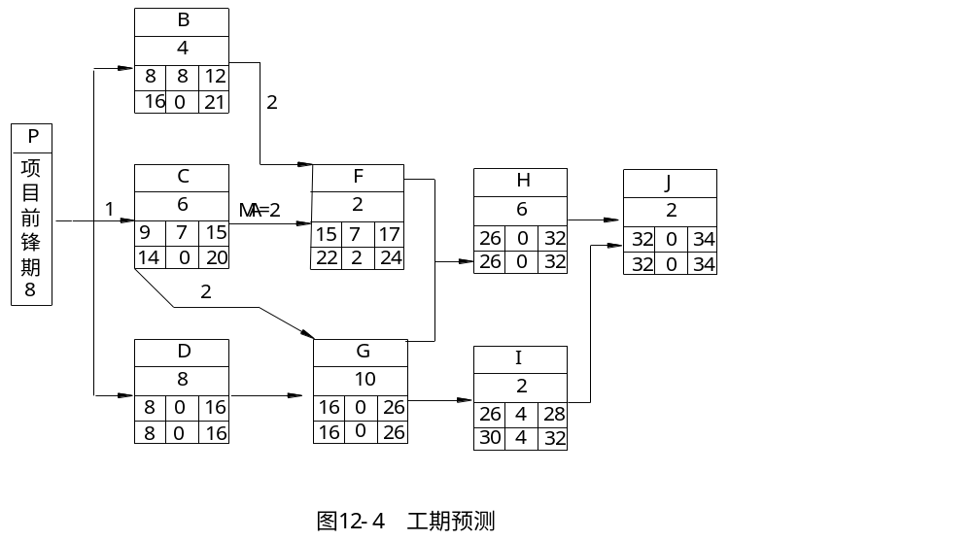
则与原工期相比较，总工期拖延了2周(34-32)。

Slide 55
三、进度拖延原因分析及解决措施
（一）进度拖延原因分析
（二）解决进度拖延的措施
  return

Slide 56
(一)进度拖延原因分析
1 工期及相关计划的失误
2 边界条件的变化
3 管理过程中的失误
4 其它原因
例如由于采取其它调整措施造成工期的拖延，如设计的变更，质量问题的返工，实施方案的修改。
  return

Slide 57
1．工期及相关计划的失误
（1）计划时忘记(遗漏)部分必需的功能或工作；
（2）计划值(例如计划工作量、持续时间)不足，
相关的实际工作量增加。
（3）资源或能力不足，例如计划时没考虑到资源的限制或缺陷，没有考虑如何完成工作。
（4）出现了计划中未能考虑到的风险或状况，未能使工程实施达到预定的效率。
（5）在现代工程中，上级(业主、投资者、企业主管)常常在一开始就提出很紧迫的工期要求。使承包商或其他设计人、供应商的工期太紧。而且许业主为了缩短工期，常常压缩承包商的做标期、前期准备 的时间。
  return

Slide 58
2 ．边界条件的变化
（1）工作量的变化。可能是由于设计的修改、
设计的错误、业主新的要求、修改项目的目标及
系统范围的扩展造成的。
（2）外界(如政府、上层系统)对项目新的要求或限制，设计标准的提高可能造成项目资源的缺乏无法及时完成。
（3）环境条件的变化，如不利的施工条件不仅造成对工程实施过程的干扰，有时直接要求调整原来已确定的计划。
（4）发生不可抗力事件，如地震、台风、动乱、战争状态等。
  return

Slide 59
3 ．管理过程中的失误
（1）计划部门与实施者之间，总分包商之间，
业主与承包商之间缺少沟通。
（2）工程实施者缺少工期意识。
（3）项目参加单位对各个活动(各专业工程和供应)之间的逻辑关系(活动链)没有清楚地了解，下达任务时也没有作详细的解释，同时对活动的必要的前提条件准备不足，各单位之间缺少协调和信息沟通，许多工作脱节，资源供应出现问题。
（4）由于其它方面未完成项目计划造成拖延。
（5）承包商没有集中力量施工，材料供应拖延，资金缺乏，工期控制不紧。
（6）业主没有集中资金的供应，拖欠工程款，或业主的材料、设备供应不及时。
  return

Slide 60
(二)解决进度拖延的措施
1 ．基本策略
2 ．可以采取的赶工措施
3 ．应注意的问题
  return

Slide 61
1 ．基本策略
(1)采取积极的措施赶工，以弥补或部分地弥补
已经产生的拖延。措施：调整后期计划，采取赶工措施，修改网络。
(2)不采取特别的措施，在目前进度状态的基础上，仍按照原计划安排后期工作。但通常情况下，拖延的影响会越来越大。有时刚开始仅一两周的拖延，到最后会导致一年拖延的结果。这是一种消极的办法，最终结果必然损害工期目标和经济效益，如被工期罚款，由于不能及时投产而不能实现预期收益。
  return

Slide 62
2 ．可以采取的赶工措施
（1）增加资源投入
（2）重新分配资源
（3）减少工作范围
（4）改善工具器具以提高劳动效率
（5）提高劳动生产率
（6）将部分任务转移，如分包、委托给另外的单位，将原计划由自己生产的结构件改为外购等。
（7）改变网络计划中工程活动的逻辑关系和搭接关系
（8）将一些工作包合并，特别是在关键线路上按先后顺序实施的工作包合并，通过局部地调整实施过程和人力、物力的分配，达到缩短工期。
（9）修改实施方案
  return

Slide 63
3 ． 应注意的问题
（1）在选择措施时，要考虑到：
赶工应符合项目的总目标与总战略；
措施应是有效的、可以实现的，花费比较省；
对项目的实施，对承包商、供应商的影响面较小。
（2）在制订后续工作计划时，这些措施应与项目的其他过程协调。
（3）在实际工作中，人们常常采用了许多事先认为有效的措施，但常常达不到预期的缩短工期的效果。这是由于：
1)这些计划是无正常计划期状态下的计划，常常是不周全的。
2)缺少协调，没有将加速的要求、措施、新的计划、可能引起的问题通知相关各方，如其它承包商、供应商、设计单位。
3)人们对以前的造成拖延的问题的影响认识不清，实质上，许多影响是有惯性的，还会继续扩大。
  return

Slide 64
第三节 工程项目成本控制
一、概 述
二 、实际成本核算
三、成本跟踪和诊断
四．成本和工期动态控制方法
to

Slide 65
一、概 述
（一）成本控制的重要性
（二)成本控制的特点
（三)实施中的计划变更问题
（四)成本控制时间区段的划分
（五)成本控制的主要工作
  to

Slide 66
（一）成本控制的重要性
成本控制是指通过控制手段，在达到预定工程
功能和工期要求的同时优化成本开支，将总成本控制在预算(计划)范围内。
项目的成本控制不仅在整个项目管理中，而且在整个企业管理中都有着重要的地位：
企业成就通常通过项目成就来实现；而项目的经济效益通常通过盈利的最大化和成本的最小化实现的。
承包商通过投标竞争取得工程，签订合同，同时确定了合同价格，他的工程经济目标(盈利性)完全通过成本控制实现。
  return

Slide 67
（二）成本控制的特点
1．项目参加者对成本控制的积极性和主动性是与他对项目承担的责任形式相联系的。
2．成本控制的周期不可太长，通常按月进行核算、对比、分析，而实施中的控制以近期成本为主。
3．成本控制的综合性。
  return

Slide 68
(1)成本目标必须与详细的技术(质量)要求、
进度要求、工作范围、工作量等同时落实
到责任者(承担者)，作为以后评价的尺度。
(2)在成本分析中必须同时分析进度、效率、
质量状况，才能得到反映实际的信息，才有实际意义和作用，否则容易产生误导。
(3)不能片面强调成本目标，否则容易造成误导，例如为降低成本(特别是建设成本) 而使用劣质材料，廉价的设备，结果会拖延工期，损害工程的整体功能和效益。
  return

Slide 69
(4) 成本控制必须与质量控制，进度控制，
合同控制(包括索赔和反索赔)一起同步地进行。
成本的超支常常并非成本控制本身的问题而是
由于如下原因引起的：
①质量标准的提高；
②进度的调整；
③工程量的增加；
④业主由于工程管理失误造成的索赔；
⑤不可抗力因素等。
这些问题通常不是成本管理人员能够控制的。
对成本超支情况的解决措施也必须通过合同措施，技术措施，管理措施综合解决。
  return

Slide 70
（三）实施中的计划变更问题
在实际工程中原计划和设计经常会有许多修改，
这造成项目原成本计划(预算)指标和计划成本模
型的变化，产生了一种新的状态。它既不同于原来的计划成本(初始的计划)，又不同于实际成本(完全实际的开支)。
在项目过程中，以项目初期制定的成本计划与实际成本进行比较的实质意义已经不大，只有这种新的计划成本和实际成本相比较，才更有实际意义
新计划的依据是项目任务书或合同，以及相应的变化，对于承包项目，按照合同可以进行费用索赔(业主应追加费用)的各种因素都应作为对原计划的变更而纳入到新计划中。
  return

Slide 71
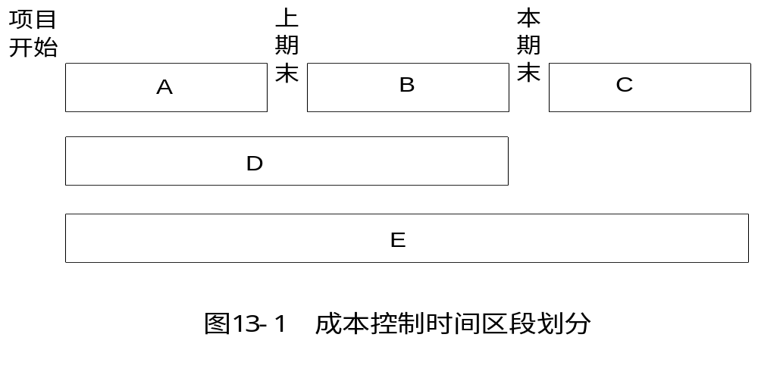
(四)成本控制时间区段的划分
将项目生命期分为三个区间(见图13-l)。
A为上期末的实际控制结果；
B为本期内的实际完成值；
C为控制期末至项目结束的剩余成本预测(诊断)值；

Slide 72
D(为A十B)，是至本期末项目全部实际控制结果；
E(为 D十C)为整个项目的总成本预测(诊断)值。
在上述的区段划分中，进行成本控制只需抓住B段和 C段，其它是已储存的信息(如 A)或经过处理得到的信息(如D)。
B段一般以月计，时间越长，信息的时效消失，就会使控制困难。
通常除了按上述正常的核算外，还要进行成本复查，可以取3个月(1个季度)为周期进行复查。
  return

Slide 73
（五）成本控制的主要工作
1．成本计划工作，即主要是成本预算工作。
2．成本监督
3．成本跟踪
4．成本诊断工作
5．其它工作
(l)与相关部门人员合作，提供分析、咨询和协调工作，
(2)用技术经济的方法分析超支原因，分析节约的可能性，
(3)通过详细的成本比较，趋势分析获得一个顾及合同、技术、组织影响的项目最终成本状况的定量诊断。
(4)各个方面特别是决策者提供成本信息，
(5)协助处理项目变更，测算项目变更所造成的成本影响，并调整成本计划，协助解决补偿问题(即索赔和反索赔)。
  return

Slide 74
二 、实际成本核算
（一）会计成本核算的问题
（二）实际成本核算过程
  to

Slide 75
（一）会计成本核算的问题
1．会计作为企业经济核算的职能部门，不直接参
与项目的控制过程，也没有项目成本控制责任，
即使下达这个责任，也不可能积极地参与，提供信息。
2．会计所进行的成本核算资料只有在报告期结束(如月末)时，才形成信息，待到项目管理者手中，一般又有4-6周的拖延，这对项目控制来说，时间太长，几乎没有控制的可能。
3．企业的会计核算科目的设立仅能到项目上，即以项目作为成本核算的对象，有时还可分到成本分项，这对项目成本控制是远远不够的。
4．按项目控制要求，成本管理必须分散到施工现场的各个地方，进行现场的已完工程的定界、工时、材料和设备的记录和分摊，会计核算做不到。
所以必须有现场的成本核算系统。

Slide 76
（二）实际成本核算过程
1.成本结构及成本数据沟通
2.实际成本核算过程
3.成本开支监督
  return

Slide 77
1.成本结构及成本数据沟通
对承包商来说，存在三种数据。
(1)分项工程成本数据，它包括：
l)该分项工程的直接费，
2)工地管理费和总部管理费分摊，
(2)整个工程的成本数据
l)工程直接费，
2)本工程的工地管理费核算。
3)由企业(总部)分摊来的经营管理费用(总部管理费)。
(3)企业成本数据
这三者之间应有很好的沟通，图13-2为分项工程和
整个工程成本数据的沟通。工程成本核算必须与企
业成本核算集成才有效。

Slide 78
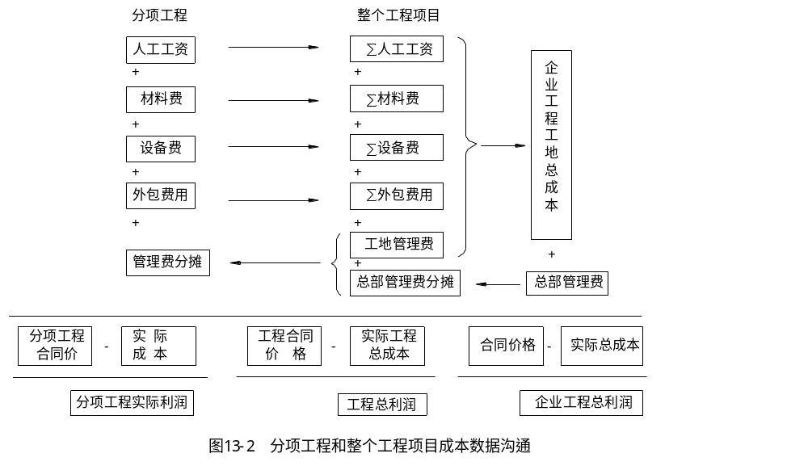

Slide 79
2.实际成本核算过程
(1)一旦项目开工就必须记录各分项工程中
消耗的人工、材料、机械台班及费用的数
量，这是成本控制的基础工作。
(2)本期内工程完成状况的量度。
在实际成本核算时，对已开始但未完成的工作包，它的已完成本及已完成程度的客观估算是困难的。人们常用按完成程度的几种方法。在国外又被称为“赢得值”方法。
(3)工程工地管理费及总部管理费开支的汇总、核算和分摊。
（4）各分项工程以及总工程的各个费用项目核算及盈亏核算，提出工程成本核算报表。
  return

Slide 80
3.成本开支监督
成本控制一定要着眼于成本开支之前和开支
过程中，因为当发现成本超支时，损失已成
为现实，很难甚至无法挽回。因为要压缩其他工程活动成本必然会损害工期和质量。
1．落实成本目标，不仅是一般的分项工程及项目单元的成本目标，而且要落实资源的消耗和工作效率指标。
2．开支的审查和批准，特别是各种费用开支，即使已经作了计划仍需加强事前批准，事中监督和事后审查。对于超支，或超量使用的必须作特别审批，追查原因，落实责任。
3．签订各种外包 (如劳务供应、工程分包、供应、租赁等)合同时，一定要在合同价方面进行严格控制，包括价格水准、付款方式和付款期、价格补偿条件和范围等。

Slide 81
三、成本跟踪和诊断
（一）成本状况分析
（二）成本状况评价
（三）成本超支的原因分析
（四）降低成本的措施
  to

Slide 82
(一)成本状况分析
1．分析的指标
（1）工期和进度的分析指标
时间消耗程度＝已用工期／计划总工期×100％
工程完成程度＝已完成工程量／计划总工程量× lO0％ 或
=已完成工程价格／工程计划总价格×100％或
＝已投入人工工时／计划使用总工时×100％
（ 2）效率比，这仅对已完成的工程的各个成本项目：
机械生产效率＝实际台班数／计划台班数
劳动效率＝实际使用人工工时／计划使用人工工时
与它相似，还有材料消耗的比较及各项费用消耗的比较。
（3）成本分析指标。对已完成的工程：
成本偏差＝实际成本—计划成本
成本偏差率＝(实际成本—计划成本)／计划成本×100％
利润＝已完工程价格—实际成本
  return

Slide 83
（4）因素差异分析法。
用它不仅可以确定实际和计划的差异，而且可确
定差异影响因素以及 它们各自的影响份额。
例如：原计划安装30 000m²模板，预计劳动效率力0.8工时／m²，工时单价为20元，则：
计划人工费＝20元／工时×30 000m²×0.8工时／m²＝480 000元
但最后实际工作量为32000m²，实际劳动生产率为0.7工时／m²，工时单价25元／m²，则：
实际人工费＝320 000×25×0.7=560 000元
成本差异＝560 000-480 000＝80 000元
由于工作量增加造成的成本变化为：
(32 000-30 000)×20×0.8＝320 00元
由于工时单价引起的成本变化为：
32 0O0×(25-20)×0.8＝120 800元
由于劳动效率引起的成本变化为：
32 000×25×(0.7-0.8)＝-80 000元

Slide 84
2.分析报告
不同层次的管理人员需要不同的成本信息及分析报告，在一个项目中它们可以自由设计。
对工程小组组长、领班，要提供成本的结构，各分部工程的成本＜消耗＞值，成本的正负偏差，可能的措施和趋向分析；
对项目经理要提供比较粗的信息，主要包括控制的结果，项目的总成本现状，主要的节约和超支的成本项目和分析。
成本报告通常包括报表、文字说明和图。

Slide 85
3.成本分析例子
某工程计划直接总成本2 557 000元，工地管理费
和企业管理费总额567 500元。工程总成本3 124 500元，则：
管理费分摊率＝567 500／255 700＝22.19％
该工程总工期150天，现已进行了60天，已完成工程总价为
l 157 000元，实际工时为14 670小时，已完工程中计划工时14 350工时，实际成本 l 156 664，已完工程计划成本
1 099 583元，则至今成本总体状况分析：
工期进度＝60天／150天×100％＝40％
工程完成程度＝ l 157 000元／3 124 500元=37％
劳动效率：14 670工时／14 350工时=102.2％
成本偏差＝ l 156 664- l O99 583＝57 081元
成本偏差率＝57 081／l O99 583＝5.19％
已实现利润：1 157 000-l 156 664=336元
利润率＝336／l 157 000=0.029%
本工程虽末亏本，但利润太少，成本超支，劳动效率降低。

Slide 86
详细分析：
其中有一个分项工程，模板为30 000m²，报价900 000
元，该分项工程施工的计划工期130天，计划工时
24 000小时，平均投入23人，则：
计划平均生产速度＝ 30 000m²／130天＝231m²／天
计划劳动生产效率＝24 000小时／30 000m²＝0.8工时／m²或1．25m²／工时
现该活动已工作45天，消耗工时6 290小时，直接成本花费243 100元，已完成工作量8 500m²，平均189m²／天，而本期完成4 900m²，工时消耗为3 310工时，则：
平均实际劳动生产率＝6 260工时／8 500m²＝0．74工时／m²
本期劳动生产率＝3 310工时／4 900m²＝0．67工时／m²
则该分项工程成本状况为：
工期进度＝45天／130天＝35％
工程完成程度＝8 500m²／30 000m²＝28％
劳动效率＝0.74／0.8＝92.5％
实际总成本＝243 100×( l+0.2219)＝297 044元
实际工程价格＝30元／m²×8 500m²＝255 000元
则该分项工程已盈利润＝255 000-297 044＝-42 044元
由于该分项工程单位成本＝297 044元／8500m²＝34.95元／m²

Slide 87
而报价仅30元，则每单位工程量亏损4.95元，亏损的进一步原因可以分析对比人工、材料、机械的消耗。从上面可见，人工的劳动效率比计划还是提高的(节约了劳动工时消耗)。进一步详细分析，可以得出人工费用，材料费用机械费用各占的份额，而且还可以分析人工费用中，由于工资单价变化和由于工作量变化，劳动生产率变化所引起的成本变化的份额。

Slide 88
2．某工程成本控制报告如下：
×××项目成本控制报告
报告期 ××年8月31日
至控制期成本状况如下：
(l)总收支情况
①工程款总额 4 418 529元
其中包括费用追加343 000元
②实际成本额 3 574 71O元
③计划成本(新计划) 3 206 729元
④完成原投标工程价 2 997 128元。
(2)经营成果
绝对差 差异率(比工程款)
工程款-实际成本= 843 819元 19．1％
工程款-计划成本= 1 211 800元 27．4％

Slide 89
(3)生产成果
差值 差异率
计划成本—实际成本＝ -367931元 -l1．5％(比计划成本总额)
-8．3％(比工程款)
主要成本项目差异分析表(见表13-l)：
表13-l
成本项目
计划值
实际值
偏差
偏差率（比本项计划成本值）
偏差率（比计划成本总额）
直接费
其中
人工费
机械费
材料费
现管费
总管费
…
…
…
…
…
…
-335982
-31999
0
…
…
…
－10.5%
－1.0%
0
合计
-367981
－11.5%

Slide 90
各分项工程直接成本比较见表13-2。
分析表仅例出成本偏差大于 +5％的以上分部工程。
表13-2
分项工程编号
分项
名称
计划值
实际值
偏差
偏差率
（比本项计划成本值）
偏差率
（比计划 成本总
额）
完成程度
负偏差分项
工地临时设施
工地
清理
正偏差分项
…
…
…
…
…
…
…
…
…
-48030
-23410
-24792
－78.7%
－192.2%
－15.3%
－1.6%
－0.8%
－0.8%
98%
85%
95%
  return

Slide 91
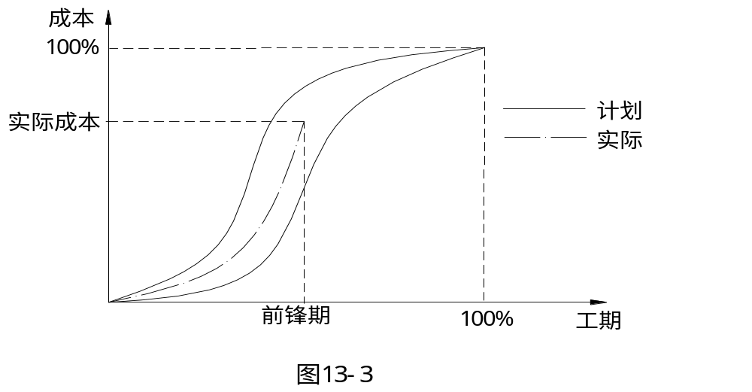
（二）成本状况评价
1．实际和计划成本模型对比
S曲线或香蕉图的应用问题较大。
(l)如果在图上计划和实际两曲线完全吻合，或基本吻合，如实际成本曲线在香蕉图范围内(见图13-3)，也不能说明项目实施没有问题。
  return

Slide 92
(2)如果在图上计划和实际曲线完全不吻合，偏差较
大，也不能说存在很大的问题。
(3)在实际工程中，将实际成本核算到工程活动上是
比较困难的，也常常是不及时的。
(4)有时计划成本分解时常常比较随意，项目成本模型所采用的平均分配方法与实际的成本使用差距太大，致使项目的计划成本模型本身的科学性不大。
为了克服成本模型的局限性，考虑到实际存在的各种因素对成本的影响，必须对之加以改进，引入“实际工程价值”。
实际工程价值＝实际完成工作量×预算价格。
其中：实际完成工作量包括在前锋期已经完成的活动的工作量，以及开始但未完成的部分活动所折算的工作量。
将过去每个控制期末的实际工程价值相连而成的曲线即为“实际工程价值曲线”。对承包商来说，“实际工程价值”是他有权利能够从业主处获得的工程价款，或他已“赢得”的价值。

Slide 93
2．效率的比较分析。
对工程成本的评价，效率指标比较准确和明确，
无论对一个分项工程或整个工程都可以使用。
它是以实际工作量为基础，所以比较的尺度是统一的。
当机械生产效率小于 l时，说明实际台班数比计划少了，节约了。
当劳动效率小于 l时，说明实际人工消耗少了。
同样可以比较材料的消耗。
3．成本要素比较分析。
在各个成本要素，分部工程成本，总工程成本的比较分析中都可以采用偏差值和偏差率指标。它们比较好地直观地反映偏差的程度，这样在工程中，管理者一直能把握每一个费用项目，每一分项工程以及总工程的成本状况，总利润状况以及各子项的贡献。
  return

Slide 94
（三）成本超支的原因分析
1.原成本计划数据不准确；
2. 外部原因：上级、业主的干扰，阴雨天气，物价上涨，不可抗力事件等；
3．实施管理中的问题：
不适当的控制程序，费用控制存在问题，被罚款；
成本责任不明；
劳动效率低，工人频繁地调动，施工组织混乱；
采购了劣质材料，工人培训不充分，财务成本高；
合同不利，承包商(分包商、供应商)的赔偿要求。
4．工程范围的增加，设计的修改，功能和建设标准提高，工作量大幅度增加。
  return

Slide 95
（四）降低成本的措施
通常要压缩已经超支的成本，而不损害其它目标是十分困难的，对成本的措施必须与工期、质量、合同、功能统筹考虑。
例如：
1．寻找新的更好，更省的效率更高的技术方案，采用符合
规范而成本较低的原材料。
2．购买部分产品，而不是采用完全由自己生产的产品。
3．重新选择供应商，但会产生供应风险，选择需要时间。
4．改变实施过程。改变工程质量标准，
5．删去工作包，减少工作量、作业范围或要求。这会损害
工程的最终功能，降低质量。
6．变更工程范围。
7．索赔，例如向业主，承(分)包商，供应商索赔以弥补费用超支等。

Slide 96
7.采取降低成本的措施应注意的问题
(1)一旦成本失控，要在计划成本范围内完成项目
是非常困难的。在项目一开始，就必须不放过导致成本超支的任何迹象。
(2)当发现成本超支时，不能贸然采取措施，许多措施会损害工程质量和工期目标，甚至会导致更大的成本超支。
(3)在设计阶段采取降低成本的措施是最有效的，而且不会引起工期问题,对质量的影响可能小一些。
(4)成本的监控和采取措施重点应放在：
①负值最大的工作包或成本项目上；
②近期就要进行的活动；
③具有较大的估计成本的活动。
(5)成本计划(或预算)的修订，以及措施的选择应与项目的其他方面(如进度、实施方案、设计、采购)，以及项目其它参加者，投资者协调。

Slide 97
四．成本和工期动态控制方法
1．以到本期末的实际工期和实际成本状况为基点，用表列出每一期的实际完成成本值，作出项目实际成本——工期曲线并与计划成本模型进行对比。
2．以目前的经济环境(最主要是价格)，近期的工作效率，实施方案为依据，对后期工程进行成本预算。
3．按后期计划的调整，即后期工程活动的安排，再一次沿用前面的计划过程和方法，以目前的工期和实际成本为基点作后期的成本计划。 （详☺）
4．最终状态描述。 （详☺）
  return

Slide 98
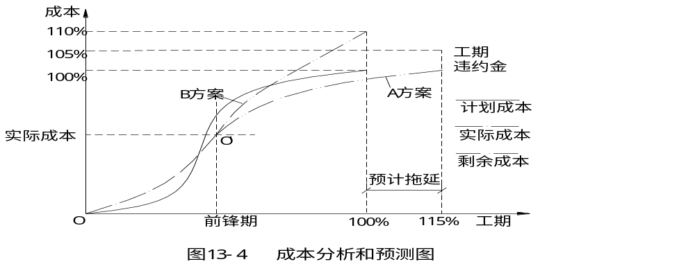
图13-4：到了控制期(即前锋期)，经分析发现主要活
动拖延，如果不采取任何措施(即图中 A方案)，仍按
计划执行，则工期延长15％，到最后成本增加(包括
工期拖延违约金支付)了5％。如果采取加速措施(即
如图中 B方案)则工期仍按计划(合同)完成，但由于增加了投入，成本增加了10％。

Slide 99
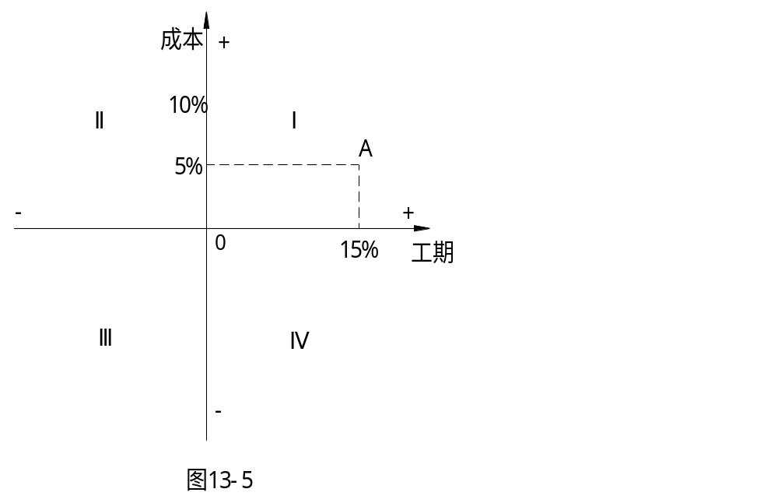
在上述图的基础上，可以将它表示在图13-5中。
图13-4和13-5结合起来，不仅可以分析项目总成
本的趋势，而且可以分析控制措施的作用，对
项目最终经济效益的冲击。它给项目管理者和上层决策人员一个十分清晰的概念，形成成本和工期
的动态控制。
在图13-5中，平面分为四个象限，
它们代表：
第1象限：工期延长，成本增加；
第 2象限：工期缩短，成本增加；
第 3象限：工期缩短，成本下降；
第4象限：工期延长，成本下降。
而 O点为原计划方案。
  return

Slide 100
在上面所述的动态控制中：
1．工程开始后的几个控制期（月），预测点分布
在0点周围，则说明项目实施是正常的。
２．随着项目的进展，预制点逐渐向右上方运动，到达A（见图13-5），则说明，工期拖延逐渐严重，成本也有增加，这种趋向尚未得到遏制。
3．到达A点后，发现最终工期拖延达15％，成本增加5％，这是不行的。经研究决定总体控制目标为，工期拖延在5％之内，成本增加在12％之间，则在图13-6上形成一个控制目标区间。为了达到控制目的，有许多方案，例如B是符合要求的，经上级批准，采取加速措施，实施B方案。
4．自实施B方案后，新的预测点应分布在B点的周围，或由A向B移动，这说明是正常的，措施起作用，而如果后期新的预测点仍由A向右上方移动， 则说明加速措施没有效果，或由于新的干扰事件，使工期拖延的成本增加状况继续恶化（见图13-7），必须考虑采取新的措施。

Slide 101
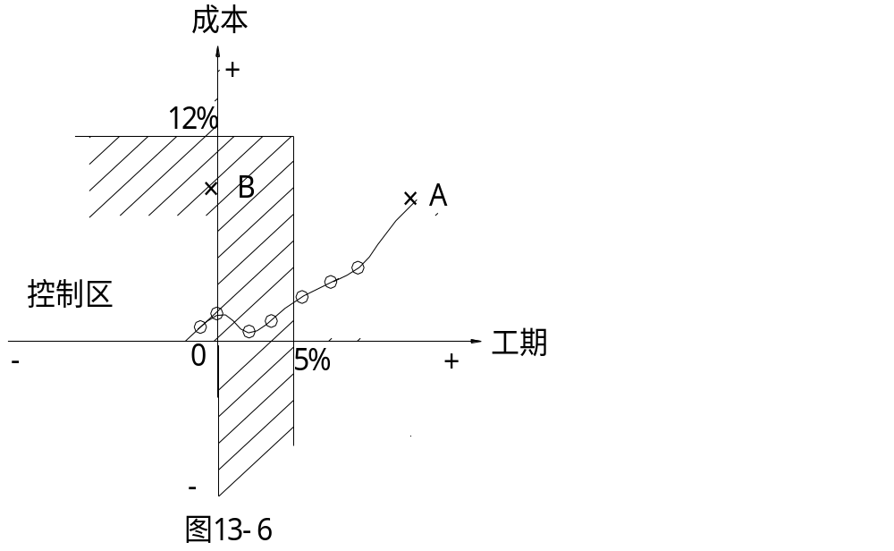
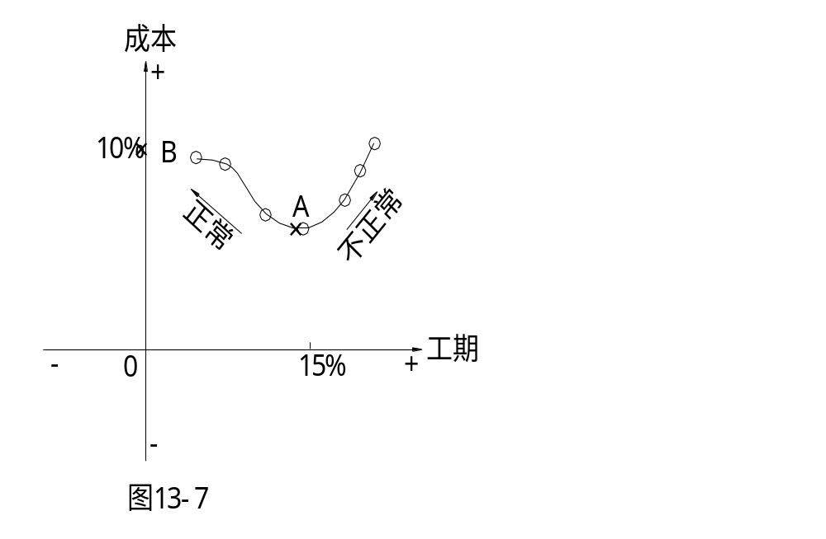
  return

Slide 102
第四节 工程项目质量控制
一、概述
二、设计质量的控制
三、工程施工质量的控制
四、工程项目运行质量管理
to
Notes:
本章内容提要：
工程项目的质量是一个重要的指标。它最终体现在项目的运行功能和效果上。影响项目质量的因素也是综合性的，涉及项目的全过程以及项目的各个要素上，包括设计质量、施工质量、材料和设备的质量、运行管理的质量等。在工程项目的质量控制中要注意实施者的选择和培训，注意通过合同达到有效的控制。

Slide 103
一、概述
（一）工程项目的质量
（二）工程质量控制的几个方面
（三）质量和费用的关系
（四）工程质量控制的几个影响因素
（五）工程项目的质量体系的建立
（六）工程质量控制中应注意的问题
  to

Slide 104
（一）工程项目的质量
工程项目质量管理的目的是，为项目的用户
(顾客、项目的相关者等)提供一个高质量的
工程产品和服务，令顾客满意。
项目质量管理目标和过程适用于所有项目管理职能和过程，包括项目决策的质量、项目计划的质量、项目控制。
项目质量管理的主要对象是工程质量，它是一个综合性的指标，包括如下几个方面：
1．工程投产运行后，所生产的产品(或服务)的质量，该工程的可用性、使用效果和产出效益，运行的安全度和稳定性；
2．工程结构设计和施工的安全性和可靠性；
3．所使用的材料、设备、工艺、结构的质量以及它们的耐久性和整个工程的寿命；
4．工程的其它方面，如外观造型、与环境的协调，项目运行费用的高低以及可维护性和可检查性等。

Slide 105
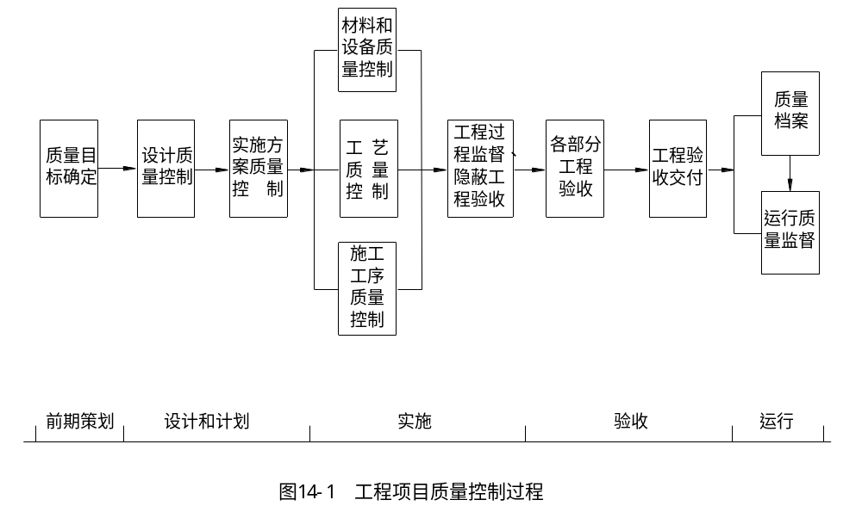
(二)工程质量控制的几个方面
1．项目的质量控制过程
项目是个渐进的过程（如图14-l所示）。
  return

Slide 106
2 ．工程的各个生产要素的质量控制
工程建设，是通过人工、材料、设备、方法即施工
工艺(即4M)来完成分项工程，进而完成分部工程、单位工程、单项工程，以至整个工程的。
质量控制必须着眼于各个要素、各个分项工程的施工，并直接渗入到材料的采购、供应、储存、使用过程中。
3．对生产者，各层次管理人员的控制
（1）认真选择任务承担者，重视被委托者的能力。
（2）加强对人员的培训。
(3)通过合同、责任制、经济奖励等手段激发人们对质量控制的积极性。
  return

Slide 107
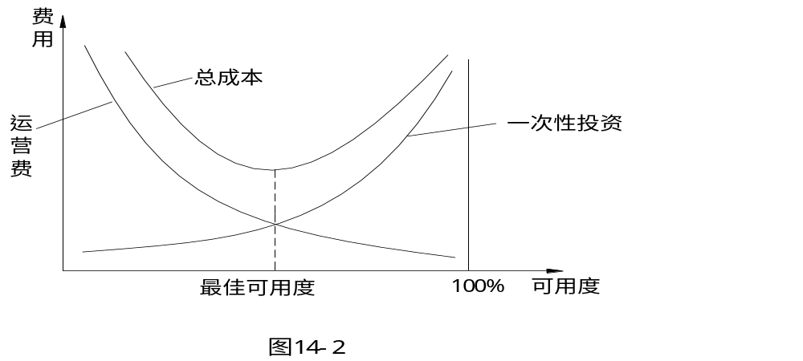
（三）质量和费用的关系
质量与费用存在着复杂的关系(见图14-2)。 在项目策划时人们必须对项目的可用度和费用作权衡和决策。但常常并非都是有意识地争取最佳(最经济)的可用度的。

Slide 108
对于工程项目，现在业主一般都要求减少运营费用，
增加运营的可靠性、安全性。
但对于一些特殊项目。例如：
1．高费用的设备，如高技术的、尖端的设备；
2．保养维修比较困难的，甚至不可能的设备，如航天空间站、大型水电工程；
3．不允许出现质量问题的工程(如果出现会造成极大的损害)，例如航天飞机、火箭、核工业工程，必须一次运行成功，人们在决策时通常要求高的可用度，尽管费用是很高的。在这个费用中不仅包括高质量的材料、工艺、设备的费用，而且包括较高的质量管理的费用，包括人员费用、检测费用、以及局部工程检查验收损失费用。
对一个工程评标，不能一味追求低的报价或将任务委托给报价过低的承包商。工程实践已经证明，报价过低，很难取得高质量的工程。
  return

Slide 109
（四）工程质量控制的几个影响因素
按照实际工程统计，质量问题的原因主要出现在
如下几个方面：
设计的问题 40．1％
施工责任 29．3％
材料问题 14．5％
使用责任 9．0％
其 它 7．1％
当然还可以采用结构分析方法研究更细的原因。
从总体上看，设计、施工、材料、使用是造成质量问题的根本原因，进行质量控制同样必须从这几个方面着手。
  return

Slide 110
（五）工程项目的质量体系的建立
按照ISO9000贯标，建立企业的质量体系，它包括质
量管理的所有要素。属于ISO9000族的《质量管理---
项目管理的质量指南(国际标准ISO10006)》。
建立项目的质量体系中应符合如下基本要求：
1．最重要的是满足业主、顾客和其他利益相关者的需要；
2．规划好的一系列互相关联的过程来实施项目，包括项目实施过程和项目管理过程。
3．通过严密的全方位的控制保证过程和产品的质量都满足项目的目标。
4．项目经理必须创建良好的质量环境。
5．质量体系应有自我持续改进的功能，项目经理应负责持续改进工作 。
6．应确定项目整个过程中的质量惯例。
7．为了控制项目的质量，应在项目过程中按照项目的进展状况评价项目达到质量目标的程度。
  return

Slide 111
（六）工程质量控制中应注意的问题
1．工程项目管理不是追求最高的质量和最完美
的工程，而是追求符合预定目标的，符合合同
要求的工程。
2．要减少重复的质量管理工作。
3．不同种类的项目，不同的项目部分，质量控制的深度不一样 。
4．质量管理是一项综合性的管理工作，除了工程项目的各个管理过程以外还需要一个良好的社会质量环境 。
注意合同对质量管理的决定作用，要利用合同达到对质量进行有效的控制。
项目质量管理的技术性很强，但它又不同于技术性工作。
7．质量控制的目标不是发现质量问题，而是应提前避免质量问题的发生。
8．注意过去同类项目的经验和教训，特别的业主、设计单位、施工单位反映出来的对质量有重大影响的关键性问题。
  return

Slide 112
二、设计质量的控制
（一）概 述
（二）工程质量要求的确定
（三）设计单位的选择
（四）设计工作控制
  to

Slide 113
（一）概 述
设计是从技术方面来定义工程的技术系统，工程
的功能、工艺等问题，包括功能目标的设计和
各专业的技术设计。
在现代工程中，要求设计提供的信息越来越多。设计中的任何错误都会在计划、制造、施工、运行中扩展、放大，引起更大的失误。
所以应在设计工作上花大力气，舍得花时间、金钱和精力，进 行 及 早 控制和 严 格 的 协 调 。
涉及工程质量的设计的质量包括如下两个方面：
1．工程的质量标准。例如采用的技术标准，设计使用年限，工程规模，达到的生产能力。它是设计工作的对象。工程质量的标准应符合项目目标的要求。
2．设计工作质量。即设计成果的正确性、各专业设计的协调性、文件的完备性，及要求设计文件清晰、易于理解、直观明了，符合规定的详细程度和设计成果数量要求。
  return

Slide 114
（二）工程质量要求的确定
1．由业主确定的总功能目标和工程的总
质量标准。由市场、销售部门提出产品
数量、生产技术和质量要求。
2．按产品计划和方案确定生产规划，并确定各个部分(各个车间)生产能力、生产设备及配套的供应和附属生产工艺的要求，形成各部分的设计要求。
3．各部门提出对建筑的空间、位置、功能、质量的要求。
4．各部分详细技术设计工作。
5．对设计质量标准重要的影响因素之一投资的限额及其分配。
  return

Slide 115
（三）设计单位的选择
设计单位对设计的质量负责。设计单位的选择对
设计质量有根本性的影响。
设计工作属于高智力型的，技术与艺术相结合的工作，其成果评价比较困难。设计方案以及整个设计工作的合理性、经济性、新颖性等常常不能从设计文件，如图纸、规范、模型的表面反映出来。
所以设计质量很难控制。这就要对设计单位的选择予以特别的重视。设计单位必须是：
1．大的、著名的设计院。
2．不仅本项目设计在它的业务范围内，而且具有与项目相符合的资质等级证书。
3．有同类工程经验，在过去的项目中与业主合作良好，信誉好。
  return

Slide 116
（四）设计工作控制
l．对阶段设计成果应审批签章，再进行更深入的设计，否则无效。
2．由于设计工作的特殊性，对一些大的、技术复杂的工程，委托设计监理或聘请专家咨询，对设计进度和质量、设计成果进行审查（设计监理）。
3．由于设计单位对项目的经济性不承担责任，所以常常从自身效益的角度出发尽快出方案、出图，不希望也不愿意作多方案的对比分析，有时尽管做了也不是真做，或不认真做。
4．对设计工作质量进行检查。
  return

Slide 117
三、工程施工质量的控制
(一)几个要点
(二)技术文件的会审
(三)材料质量控制
(四)工程质量检查和监督
(五)工程验收和移交
  to

Slide 118
(一)几个要点
1．施工企业对施工质量负责（施工合同规定）。
2．在工程实施工程中，如果发生工程问题，质量目标最容易受到损害。
3．质量控制的关键因素是实施者，所以业主与项目管理者应重视对承(分)包商、供应商的选择 。
4．必须向实施者落实质量责任，灌输质量意识。
5．确定质量控制程序和权力（通过合同和项目手册） 。
6．重视质量体系文件的审查，批准和执行监督。
  return

Slide 119
（三）技术文件的会审
要将技术设计付诸实施，首先实施者要对技术设计进行会审。这应作为一个工程制度。
1．作为实施单位，必须全面理解设计文件、设计意图。只有这样才能正确制定实施方案和报价。
2．对设计文件中发现的问题，例如矛盾、错误、二义性、说明不清楚或无法实施的地方，在会审中提出，向设计单位质询或要求修改。
3．由于设计和实施单位很多，必须解决之间的协调问题，即各个承包商的实施方案必须在质量要求、在时间上协调一致。通过会审可以解决沟通和协调问题。
  return

Slide 120
（三）材料质量控制
1．采购前必须将所需材料的质量要求(包括品种、
规格、规范、标准等)、用途、投入时间、数量
说明清楚，作材料计划表并在采购合同中明确规定。
2．采购选择。供应商通常是很多的，对各种供应的质量应有深入地了解，多收集一些说明书、产品介绍方面的信息。
(l)采购前要求提供样品认可。
(2)尽可能选择有长期合作伙伴关系的供应商。
(3)要求供应商提供他的产品证书。
(4)对重要的、大批量供应或专项物资供应，可以派自己的人员在生产厂进行巡视，检查产品质量及生产管理系统。
(5)与供应商或其生产厂家一起研究质量改进措施。
(6)供应的可靠度，即供应商的生产(供应)能力。
3．入库和使用前的检查。检查供应的质量，并作出评价，保存记录。不合格的材料不得进入工地，更不得使用。
4 ．材料使用前的检查。

Slide 121
（四）工程质量检查和监督
工程施工是一个渐进的过程，质量控制必须在整个
过程中起作用，这里有两个层次。
1．实施单位(如承包商、供应商、工程小组)内部
的质量的管理工作，通过生产过程的内部监督和调整及质量检查达到质量保证，有许多技术监督工作和质量信息的收集、判断工作。
2．项目管理者对质量的控制权，包括：
行使质量检查的权力；
行使对质量文件的批准、确认、变更的权力；
对不符合标准的工程(包括材料、设备、工程)的处置权力；
做到隐蔽工程不经签字不得覆盖，工序间不经验收下道工序不能施工；不经质量检查，已完的分项工程不能验收不能量方，很显然也不能结算工程价款。
这一切必须在合同中明确规定，并在实际工作中得到不折不如地执行。
  return

Slide 122
（五）工程验收和移交
1 ．验收过程
（1）检查阶段
（2）试验阶段
（3）移交阶段
由合同详细规定上述过程和权力，责任的划分。
  return

Slide 123
四、工程项目运行质量管理
（一）运行条件准备
（二）试运行
（三）缺陷费任和保修
  return

Slide 124
（一）运行条件准备
对许多工业建设项目，试运行本身包括极其复杂的工作内容，具有项目的特征，可以作为一个独立的子项目进行全面地计划、准备、协调、控制。
1．提供运行文件，包括系统运行(使用、操作)手册、维护要求、技术要求、使用条件说明。这是作为项目成果由项目管理者负责的，具体由设计或／和设备供应商承担并完成。
2．培训操作人员及维护人员。他们必须掌握操作技术和各种规程，对专业性强的工作常常必须经过正规的培训，避免操作失误，并防止由此造成的工程损坏。
3．物质准备。包括生产用原材料、能源、设备运行的备用件等一切必要的生产条件，在承包(或供应)合同中应注明这些供应的责任人。

Slide 125
（二）试运行
1．项目试运行是对整个项目的设计、计划、
实施和管理工作综合性的检验。作为使用单
位，应尽可能地按设计生产能力满负荷运
行，以考验工程。由于保修期(缺陷责任期)是从移交开始的，所以一经移交就应进入使用状态。
2．在保修期中应定期派人进行系统检查，进行各种监测，因为早期(一般一年中)几乎所有的质量问题都能暴露。
3．必须完全按照操作规程和规定的条件运行，否则质量问题的责任由运行者负责。
4．要注重通过各种措施保证工程设备良好的运行状态和高生产效率、低费用。通过质量保证措施的投入使产品质量好，竞争能力强，返修少，设备运行期延长。
5．做好运行状态的全部记录，为落实保修责任做准备。
  return

Slide 126
（三）缺陷费任和保修
对运行初期的质量保证在很大程度上仍属于实
施者的责任，一般工程承包合同都有保修期的
规定，为了保证承包商对工程的缺陷责任，常
常尚有一笔保留金作为维修的保证。
我国《建设工程质量管理条例》对建设工程的质量责任、保修期年限、保修办法都有明确的规定。
由于投产初期仍处于“孩提”时代，所以很容易出毛病，这里的毛病可能是许多原因造成的，例如：
1．工程设计的问题；
2．工程施工问题；
3．设备问题；
4．操作或运行管理问题。
在保修阶段一定要进行工程质量跟踪，及时找出运营中的问题，精确描述问题，以分析责任。
  return

Slide 127
第五节 合同控制 (自学)
一 、概述
二、合同总体策划
三、工程项目招标投标
四、合同实施控制
详细见《建筑工程合同管理与索赔》（第三版），东南大学出版社，2000年
to

Slide 128
一 、概述
（一）合同在工程项目中的基本作用
（二）合同管理的重要性
（三）工程项目中的主要合同关系
（四）合同的生命期
（五）合同管理工作过程
  to

Slide 129
(一)合同在工程项目中的基本作用
1．合同确定项目目标.
2.合同定义项目管理的模式,规定项目管理的过程方法。
它直接影响着整个项目组织和管理系统的形态和运作。
2．合同确定了项目的组织关系，它规定着项目参加者各方面
的经济责权利关系和工作的分配情况。
3．合同作为工程项目任务委托和承接的法律依据，是工程过
程中双方的最高行为准则。
4．合同将工程所涉及到的生产、材料和设备供应、运输、各
专业设计和施工的分工协作关系联系起来，协调并统一工程各
参加者的行为。
5．合同是工程过程中双方争执解决的依据。
return

Slide 130
（二）合同管理的重要性
1．在现代工程项目中合同和合同关系已越来越复
杂，要求专业化的合同管理。
2．在项目管理中合同管理居于核心地位，作为一条主线贯穿始终。没有合同管理，项目管理目标不明，形不成系统。
3．严格的合同管理是国际惯例。
4 ．合同管理是我国工程项目管理的贫弱环节。
5 ．国内外的成功和失败的案例证明。
return

Slide 131
（三）工程项目中的主要合同关系
1.业主的主要合同关系
2.承包商的主要合同关系
3.其它方面的合同关系
4.工程项目合同体系
return

Slide 132
1.业主的主要合同关系
业主必须将经过项目目标分解和结构分析所确定的各种工程任务委托出去，由专门的单位来完成。
与业主签订的合同通常被称为主合同。
根据工程分标方式的不同，业主可能订立几十份合同，例如将各专业工程分别甚至分段委托，或将材料和设备供应分别委托；也可能将上述委托以各种形式进行合并，只签订几份甚至一份主合同。所以一份主合同的工程(工作)范围和内容会有很大的区别。通常业主必须签订咨询(监理)合同，勘察设计合同，供应合同(业主负责的材料和设备供应，工程施工合同，贷款合同等。
return

Slide 133
1.业主的主要合同关系
业主必须将经过项目目标分解和结构分析所确定的各种工程任务委托出去，由专门的单位来完成。
与业主签订的合同通常被称为主合同。
根据工程分标方式的不同，业主可能订立几十份合同，例如将各专业工程分别甚至分段委托，或将材料和设备供应分别委托；也可能将上述委托以各种形式进行合并，只签订几份甚至一份主合同。所以一份主合同的工程(工作)范围和内容会有很大的区别。通常业主必须签订咨询(监理)合同，勘察设计合同，供应合同(业主负责的材料和设备供应，工程施工合同，贷款合同等。
return

Slide 134
2.承包商的主要合同关系
承包商要完成合同所规定的责任，包括工
程量表中所确定的工程范围的施工、竣工及保修，并为完成这些责任提供劳动力、施工设备、建筑材料、管理人员、临时设施，有时也包括设计工作。
当然任何承包商不可能，也不必具备所有专业工程的施工能力和材料、设备供应能力，他可以将一些专业工程和工作委托出去。所以围绕着承包商常常会有复杂的合同关系，他必须签订工程分包合同，设备和材料供应合同，运输合同，加工合同，租赁合同，劳务合同等。
return

Slide 135
3.其它形式的合同关系
（1）分包商有时也可把其工作再分包出去，形成多级分包合同；
（2）设计单位，供应单位也可能有分包；
（3）承包商有时承担部分工程的设计任务，他也需要委托设计单位；
（4）如果工程的付款条件苛刻，承包商须带资承包，他也必须订立贷款合同；
（5）在许多大工程中，特别是全包工程中，承包商往往是几个企业的合伙或联营，则这些企业之间必须订立合伙合同(联营合同)。
return

Slide 136
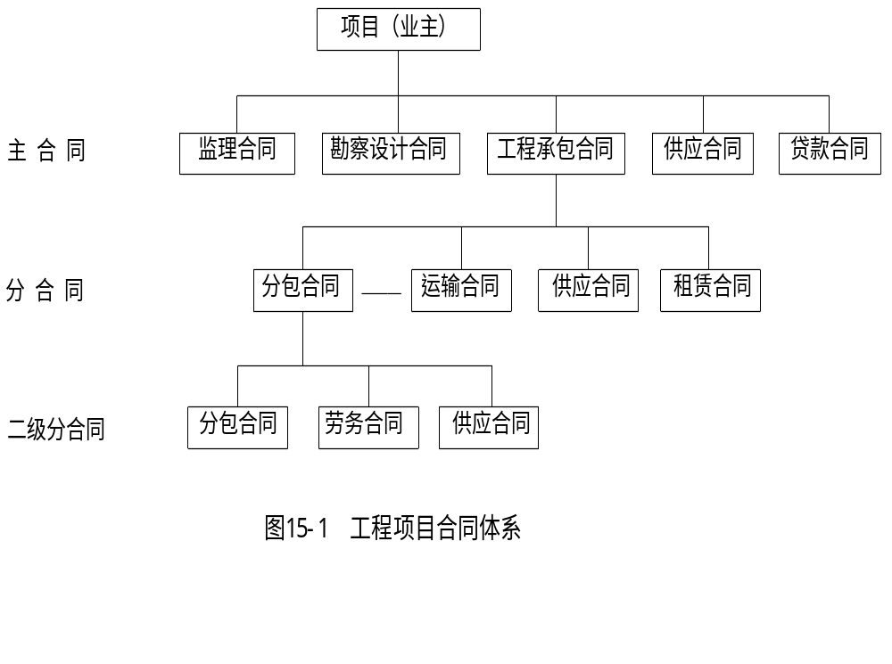
4.工程项目合同体系
return

Slide 137
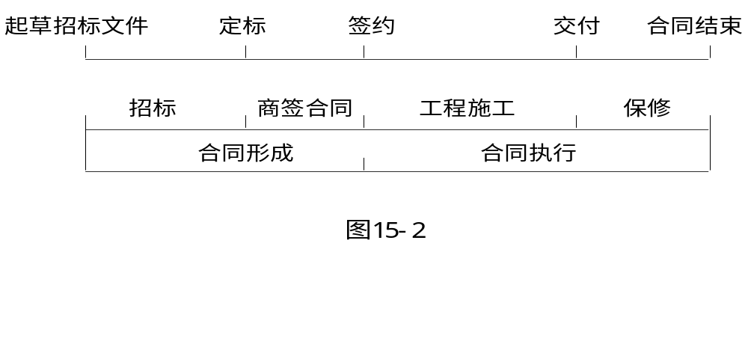
（四）合同的生命期
工程承包合同，它经历了以下两个阶段：
1．合同的形成阶段。
合同一般通过招标投标来形成。它通常从起草招标文件开始直到合同签订为止。
2．合同的执行阶段。
这个阶段从签订合同开始直到承包商按合同规定完成工程，并通过保修期为止。
工程承包合同的生命期可用图15-2表示。
return

Slide 138
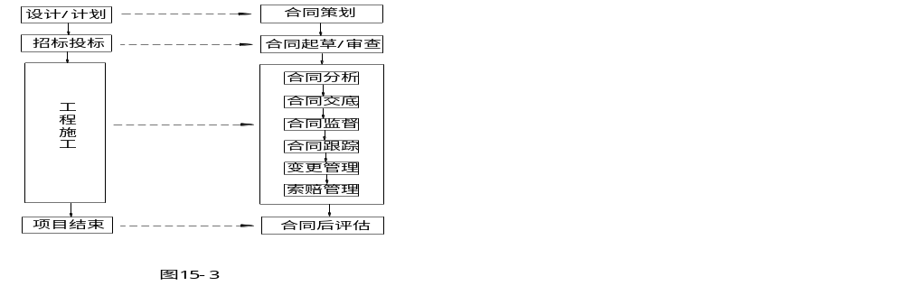
（五）合同管理工作过程
return

Slide 139
二、合同总体策划
（一）基本概念
（二）合同总体策划的过程
（三）合同总体策划的内容
（四）工程各相关合同的协调
（五）合同策划中应注意的问题
  to

Slide 140
（一）基本概念
合同总体策划的目标是通过合同保证工程项目目标和项目实施战略的实现。合同总体策划是要确定对整个工程项目的合同体系有重大影响的问题：
1．如何将项目分解成几个独立的合同?每个合同有多大的工程范围?
2．采用什么样的合同形式和合同条件?
3．采用什么方式委托工程?
4．合同中一些重要条件的确定，即如何通过合同实现对项目实行严格的全面的控制。
5．项目相关的各个合同在内容上、时间上、组织上、技术上、价格上的协调等。
正确的合同策划不仅能够签订一个完备的有利的合同，而且可以保证圆满地履行各个合同，并使它们之间能完善地协调以顺利地实现工程项目的根本目标。
return

Slide 141
（二）合同总体策划的过程
1．研究企业战略和项目战略，确定企业和项目对合同的要求。
2．确定合同相关的总体原则和目标，并对上述各种依据进行调查。
3．分层次、分对象对合同的一些重大问题、进行研究，列出可能的各种选择，并按照上述策划的依据综合分析各种选择的利弊得失。
4．对合同的各个重大问题作出决策和安排，提出合同措施。
return

Slide 142
（三）合同总体策划的内容
1.工程承包方式和范围的划分
2.合同种类的选择
3.招标方式的确定
4.合同条件的选择
5.重要的合同条款的确定
6.其它问题
return

Slide 143
2.合同种类的选择
(1)单价合同
这是最常见的合同种类，适用范围广，如 FIDIC工程施工合同，我国的建设工程施工合同也主要是这—类合同。
在这种合同中，承包商仅按合同规定承担报价的风险，即对报价(主要为单价)的正确性和适宜性承担责任；而工程量变化的风险由业主承担。由于风险分配比较合理，能够适应大多数工程，能调动承包商和业主双方的管理积极性。单价合同又分为固定单价和可调单价等形式。
单价合同的特点是单价优先，业主在招标文件中给出的工程量表中的工程量是参考数字，而实际合同价款按实际完成的工程量和承包商所报的单价计算。在单价合同中应明确编制工程量清单的方法和工程计量方法。

Slide 144
(2)固定总价合同
这种合同以一次包死的总价格委托，除了设计有
重大变更，一般不允许调整合同价格。所以在这
类合同中承包商承担了全部的工作量和价格风险。
在现代工程中，业主喜欢采用这种合同形式。在正常情况下，可以免除业主由于要追加合同价款、追加投资带来的麻烦。
但由于承包商承担了全部风险，报价中不可预见风险费用较高。报价的确定必须考虑施工期间物价变化以及工程量变化。
在以前很长时间中，固定总价合同的应用范围很小：
1)工程范围必须清楚明确。
2)工程设计较细，图纸完整、详细、清楚。
3)工程量小、工期短，环境因素变化小，条件稳定并合理
4)工程结构、技术简单，风险小，报价估算方便。
5)工程投标期相对宽裕，承包商可以详细作准备。
6)合同条件完备，双方的权利和义务十分清楚。
但现在固定总价合同的使用范围有扩大的趋势，用得较多。

Slide 145
(3)成本加酬金合同
工程最终合同价格按承包商的实际成本加一定
比率的酬金(间接费)计算。在合同签订时不能确
定一个具体的合同价格，只能确定酬金的比率。由于合同价格按承包商的实际成本结算。承包商不承担任何风险，所以他没有成本控制的积极性，相反期望提高成本以提高他自己的工程经济效益。这样会损害工程的整体效益。所以这类合同的使用应受到严格限制，通常应用于如下情况：
(1)投标阶段依据不准，工程的范围无法界定，无法准确估价，缺少工程的详细说明。
(2)工程特别复杂，工程技术、结构方案不能预先确定。它们可能按工程中出现的新的情况确定。
(3)时间特别紧急，要求尽快开工。如抢救，抢险工程，人们无法详细地计划和商谈。
为了克服成本加酬金合同的缺点，人们对该种合同又作了许多改进，以调动承包商成本控制的积极性。

Slide 146
(4)目标合同
它是固定总价合同和成本加酬金合同的结合和
改进形式。在国外,它广泛使用于工业项目、研
究和开发项目、军事工程项目中。承包商在项目早期（可 行性研究阶段）就介入工程，并以全包的形式承包的工程。
通常目标合同规定，承包商对工程建成后的生产能力(或使用功能)，工程总成本，工期目标承担责任。
如果工程投产后一定时间内达不到预定的生产能力，则按一定的比例扣减合同价格；
如果工期拖延，则承包商承担工期拖延违约金。
如果实际总成本低于预定总成本，则节约的部分按预定的比例给承包商奖励；而超支的部分由承包商按比例承担。
如果承包商向提出合理化建议被业主认可，该建议方案使实际成本减少，则合同价款总额不予减少，这样成本节约的部分业主与承包商分成。
目标合同能够最大限度地发挥承包商工程管理的积极性。
return

Slide 147
3.招标方式的确定
（1）公开招标。
业主选择范围大，承包商之间充分地平等竞争，有利于降低报价，提高工程质量，缩短工期。但招标期较长，业主有大量的管理工作。
（2）议标。
业主直接与一个承包商进行合同谈判，承包商报价较高，一般在如下一些特殊情况下采用：
（1）业主对承包商十分信任，可能是老主顾，承包商资信很好。
（2）由于工程的特殊性如军事工程、保密工程、特殊专业工程和仅由一家承包商控制的专利技术工程等。
（3）有些采用成本加酬金合同的情况。
(4) 在一些国际工程中，承包商早期就进入项目，帮助业主进行项目前期策划，作可行性研究。一般都采用全包合同，采用议标形式商签。
（3）选择性竞争招标，即邀请招标。
业主有目标、有条件地选择几个承包商，邀请他们参加工程的投标竞争。采用这种招标方式，业主的事务性管理工作较少，招标所用的时间较短，费用低，同时业主可以获得一个比较合理的价格。
return

Slide 148
4.合同条件的选择
合同条件是合同文件中最重要的部分。在实际工
程中，业主可以按照需要自己（通常委托咨询公司）起草合同协议书（包括合同条件），也可以选择标准的合同条件。可以通过特殊条款对标准文本作修改、限定或补充。
合同条件的选择应注意如下问题：
(1)大家从主观上都希望使用严密的、完备的合同条件，但合同条件应该与双方的管理水平相配套。如果双方的管理水平很低，而使用十分完备、周密，同时规定又十分严格的合同条件，则这种合同条件没有可执行性。
(2)最好选用双方都熟悉的标准的合同条件，能较好地执行。
(3)合同条件的使用应注意到其他方面的制约。
例如我国工程估价有一整套定额和取费标准，这是与我国所采用的施工合同文本相配套的。
return

Slide 149
5.重要的合同条款的确定
(1)适用于合同关系的法律，以及合同争执仲裁的
地点、程序等。
(2)付款方式。
(3)合同价格的调整条件、范围、调整方法。
(4)合同双方风险的分担。
(5)对承包商的激励措施。
(6)设计合同条款，通过合同保证对工程的控制权力，并
形成一个完整的控制体系。
(7)为了保证双方诚实信用，必须有相应的合同措施。
如保函,保险等。
return

Slide 150
6.其它问题
（1）确定资格预审的标准和允许参加投标的单位的数量。
（2）定标的标准。
（3）标后谈判的处理。
return

Slide 151
7.工程各相关合同的协调
为了一个工程的建设，业主要签订许多合同，如设计合同、施工合同、供应合同。这些合同中存在十分复杂的关系，业主必须负责这些合同之间的协调。在实际工程中这方面的失误较多。工程合同体系的协调就是各个合同所确定的工期、质量、技术要求、成本、管理机制等之间应有较好的相容性和一致性。这个协调必须反映项目的目标系统，技术设计和计划(如成本计划、工期计划)等内容。
return

Slide 152
8.合同策划中应注意的问题
(1)由于各合同不在同一个时间内签订，容易引起失调，所以它们必须纳入到一个统一的完整的计划体系中统筹安排，做到各合同之间互相兼顾。
(2) 在许多企业及工程项目中，不同的合同由不同的职能部门(或人员)管理，在管理程序上应注意各部门之间的协调。
(3)在项目实施中必须顾及到各合同之间的联系。
return

Slide 153
三、工程项目招标投标
（一）基本目标
（二）招标的管理工作
（三）招标程序
  to

Slide 154
（一）基本目标
招标投标是双方互相选择的过程，是承包商之间互相竞争的过程，又是合同的形成过程。为了达到项目的总目标，招标投标的基本目标是：
1．双方签订一个合法的和公平的合同；
(l)适当的公平的反映市场水平的合同价格。
(2)完备的，没有漏洞、二义性和矛盾的合同条件。
(3)合理且明确地分配项目的工作和工程责任、合理地分配风险，以保证项目工作能及时按质按量地完成。
2．双方互相了解和信任
业主相信承包商能胜任项目工作，有雄厚的经济技术实力，有丰富的承包经验，且要有较好的资信。
3．双方对合同的理解有一致性，合同是透明的。
return

Slide 155
（二）招标的管理工作
招标工作作为项目的一个十分重要的工作对项目
的顺利实施有着很大的影响。在招标过程中，涉及管理的工作主要有两个层次：
1．高层次策划和决策。即对招标、合同中的一些重大问题进行决策。包括招标范围、招标方式、合同类型的选择，合同中重要条款的确定，评标条件的确定，以及最终对承包商的选择。这一切均由业主负责。
2．招标过程中的具体工作和管理事务。这一般由咨询(监理)单位负责。
在 FIDIC合同的招标程序中，在英国建造学会《项目管理实施规则》中都有明确的规定。它是一个国际惯例，一般项目管理者负责起草招标文件和资格预审文件，编制或协助编制标底，进行资格预审，组织标前会议，组织开标，提交评标报告及定标建议，组织澄清会议，起草各种文件等。
return

Slide 156
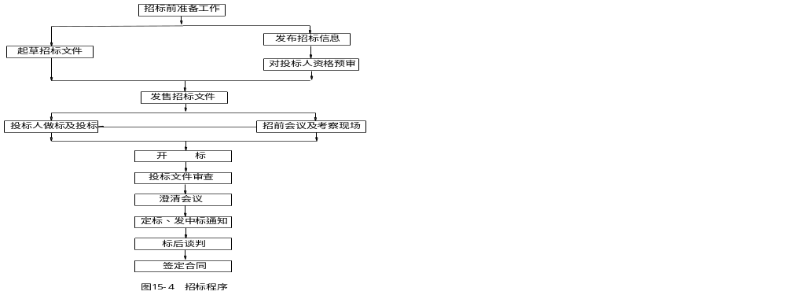
return

Slide 157
四、合同实施控制
（一）合同交底工作
（二）合同控制
（三）索赔管理
（四）合同后评价
  return

Slide 158
（一）合同交底工作
1．合同履行分析。承包商如何执行这份合同？
承包商的主要合同责任、工程范围和权力；
业主的主要责任和权力；
合同价格、计价方法、补偿条件；
工期要求和补偿条件；
工程中的一些问题的处理方法和过程；
争执的解决；
双方的违约责任；
合同履行时应注意的问题和风险等。
2．合同交底。
即对项目组宣讲合同和合同分析文件。
3．在项目组织的建立，管理系统的建立过程中，落实各合同规定。
return

Slide 159
（二）合同控制
(一)“漏洞工程师”
(二)合同实施控制的主要工作
(三)充分利用合同赋予的权力
return

Slide 160
（一）“漏洞工程师”
1．实施前寻找合同和计划中的漏洞，以防止造成工程的干扰，对工程实施起预警作用，将计划、工作安排做得更完备些。
2．及时地寻找和发现自己在合同执行中出现的漏洞、失误，以保证自己不违约。
3．及时地寻找对方合同执行中的漏洞，及时提出警告或索赔要求。
4．寻找各个合同协调中的漏洞。
return

Slide 161
（二）合同实施控制的主要工作
1．给项目经理、各职能人员、所属承(分)包商在合同关系上以帮助，解释合同 。
2．协助项目经理正确行使合同规定的权力，防止产生违约行为。
3．对工程项目的各个合同执行进行协调。
4.对来往的工程文件作合同审查，作合同实施档案管理，记录工作范围变更和对合同的修订，收集、记录和存档批准、通知、谈判纪要和来往信件。
5.对合同实施过程进行监督，对照合同监督自己的各工程小组，各分包商的施工，做好协调和管理工作，应定期进行验证，以确保项目组、承包商、业主都满足合同要求。
6.及时地向各层次的管理人员提供合同实施情况的报告，并对合同的实施提出建议、意见甚至警告。
7.调解合同争执。
8.处理索赔与反索赔事务。
return

Slide 162
（三）充分利用合同赋予的权力
在项目实施中合同控制要充分地运用合同所赋予的权力和可能性。例如：
1．利用合同控制手段对各方面进行严格管理，最大限度地利用合同赋予的权力，如指令权、审批权、检查权等来控制工期、成本和质量。
2．在对工程实施进行跟踪诊断时，要利用合同分析原因，处理好工程实施中的差异问题，并落实责任。
3．在对工程实施进行调整时，要充分利用合同将对方的要求(如赔偿要求)降到最小。
所以在技术、经济、组织、管理等措施中，首先要考虑到用合同措施来解决问题。
合同结束前，应验证合同的全部条件和要求都得到满足，验证有关承包工作的反馈情况。
return

Slide 163
（三）索赔管理
1 ．索赔的起因
在工程项目中索赔是经常发生的。
合同是在工程实施前签订的，合同规定的工期和价格是基于对环境状况和工程状况预测基础上的，同时又假设合同各方面都能正确地履行合同所规定的责任。而在工程实施中常常会由于如下原因产生索赔：
（1）业主(包括他的项目管理者)没能正确地履行合同义务。
（2）由于业主因行使合同规定的权力而增加了承包商的花费和延长了工期，按合同规定应该给予补偿。
（3）某一个承包商完不成合同责任而造成的连锁反应。
（4）由于环境的变化。

Slide 164
2 ．索赔管理
索赔管理包括索赔和反索赔：
（1）索赔。索赔是对自己已经受到的损失进行追索。包括：
l)在日常的合同实施过程中预测索赔机会，即对引起索赔的干扰事件作预测。
2)在合同实施中寻找和发现索赔机会。
3)处理索赔事件，及时提出索赔要求，妥善解决争执。
（2）反索赔。反索赔着眼于防止和减少损失的发生。
通常反索赔有：
l)反驳对方(合同伙伴)不合理的索赔要求，即反驳索赔报告，推卸自己对已发生的干扰事件的责任，否定或部分否定对方的索赔要求。
2)防止对方提出索赔，通过有效的合同管理，使自己不违约，处于不能被索赔的地位。

Slide 165
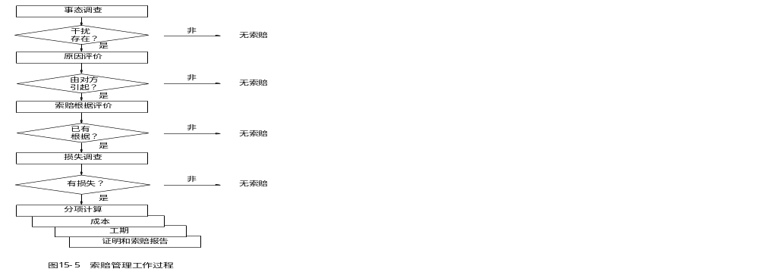
3.索赔
管理
工作
过程
return

Slide 166
（四）合同后评价
1．合同签订情况评价。
2．合同执行情况评价。
3．合同管理工作评价。
4．合同条款分析。
return

Slide 167
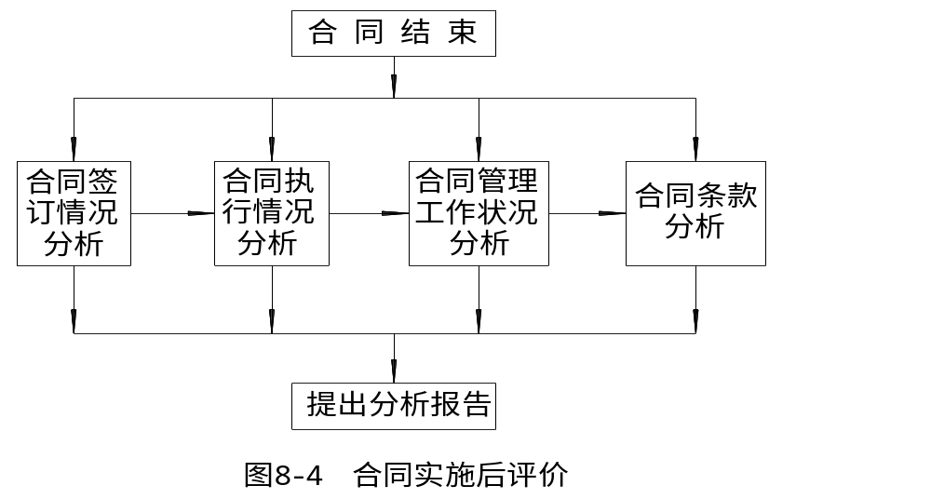
合同后评价程序
return

Slide 168
第五节 工程项目全面风险管理
一、概述
二、工程项目风险因素分析
三、风险评价
四、风险控制
to

Slide 169
一、概 述
（一）工程项目中的风险
（二）风险的影响
（三）全面风险管理的概念
（四）工程项目风险管理的特点
（五）风险管理的主要工作
  to

Slide 170
（一）工程项目中的风险
工程项目的立项、各种分析、研究、设计和计划
都是基于对将来情况(政治、经济、社会、自然等各方面)预测基础上的，基于正常的、理想的技术、管理和组织之上的。而在实际实施以及项目的运行过程中，这些因素都有可能会产生变化，在各个方面都存在着不确定性。这些事先不能确定的内部和外部的干扰因素，人们将它称之为风险。风险是项目系统中的不可靠因素。
风险在任何工程项目中都存在。风险会造成工程项目实施的失控现象，
在现代项目管理中，风险的控制问题已成为研究的热点之一。
  return

Slide 171
（二）风险的影响
风险会影响实施过程、对目标产生冲击、导致项目计划和控制的失败。它是项目成本增加、时间延长和失败的主要原因。工程项目风险的特点有：
（1）风险的多样性。
（2）风险在整个项目生命期中都存在，而不仅在实施阶段。
（3）风险影响常常不是局部的，而是全局的。
（4）风险有一定的规律性。
  return

Slide 172
（三）全面风险管理的概念
1 ．项目全过程的风险管理
2 ．对全部风险的管理
3 ．全方位的管理
4 ．全面的组织措施
  return

Slide 173
（四）工程项目风险管理的特点
1．工程项目风险管理尽管有一些通用的方法，如概率分析方法、模拟方法、专家咨询法等。但一经要研究具体项目的风险，则必须与该项目的特点相联系 。
2．风险管理需要大量地占有信息，了解情况，要对项目系统以及系统的环境有十分深入的了解，并要进行预测，所以不熟悉情况是不可能进行有效的风险管理的。
3．风险管理在很大程度上仍依赖于管理者的经验及管理者过去工程的经历，对环境的了解程度和对项目本身的熟悉程度。
4．风险管理属于一种高层次的综合性管理工作。
5．风险管理的目的，并不是消灭风险，而是在于有准备地、理性地进行项目实施，减少风险的损失。
  return

Slide 174
（五）风险管理的主要工作
1．确定项目的风险的种类，即可能有哪些风险发生；
2．风险评价，即评估风险发生的概率及风险事件对项目的影响；
3．制定风险对策措施：
4．在实施中的风险控制。
  return

Slide 175
二、工程项目风险因素分析
（一）按项目系统要素进行分析
（二）按风险对目标的影响分析
（三）按管理的过程分析
  to

Slide 176
（一）按项目系统要素进行分析
仍采用系统分析方法
1．项目环境要素风险 ：
政治风险。
法律风险。
经济风险。
自然条件。
社会风险。
  return

Slide 177
2 ．项目系统结构的风险
它是以项目结构图上项目单元作为分析对象，即各个层次的项目单元，直到工作包在实施以及运行过程中可能遇到的技术问题，人工、材料、机械、费用消耗的增加，在实施过程中可能的各种障碍、异常情况。
3．项目的行为主体产生的风险
（1）业主和投资者。
（2）承包商(分包商、供应商)。
（3）项目管理者(如监理工程师)。
（4）其它方面。例如中介人的资信、可靠性差；政府机关工作人员、城市公共供应部门(如水、电等部门)的干预、苛求和个人需求；项目周边或涉及到的居民或单位的干预、抗议或苛刻的要求等。
  return

Slide 178
（二）按风险对目标的影响分析
1．工期风险。
2．费用风险。
3．质量风险。
4．生产能力风险。
5．市场风险。
6．信誉风险。
7．人身伤亡、安全、健康及工程或设备的损坏。
8．法律责任。
9。社会影响等。
  return

Slide 179
（三）按管理的过程分析
1．高层战略风险。
2．环境调查和预测的风险。
3．决策风险，如错误的选择、错误的投标决策、报价等。
4．项目策划风险。
5．技术设计风险。
6．计划风险，
7．实施控制中的风险。
8．运营管理风险。
  return

Slide 180
三、风险评价
(一)风险评价的内容和过程
(二)风险分析说明
（三）风险分析方法
  to

Slide 181
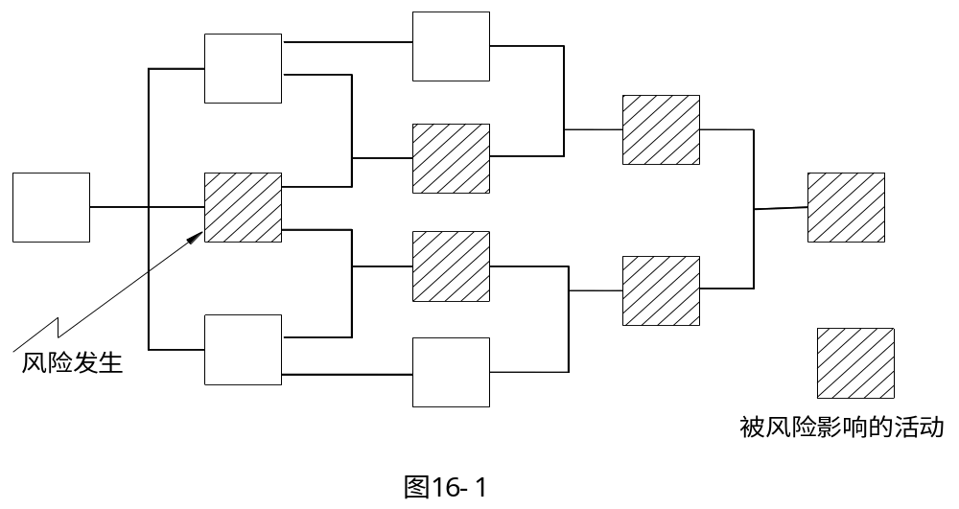
1．风险评价的内容和过程
(1)风险存在和发生的时间分析。
(2)风险的影响和损失分析。
例如，某个工程
活动受到干扰而拖
延, 则可能影响它后
面的许多活动
(见图16-l)。
(3)风险发生的可能性分析。
(4)确定风险级别。
(5)风险的起因和可控制性分析 。
  return

Slide 182

东南大学远程教育
工程项目管理
第 四十 讲
主讲教师：成 虎

Slide 183
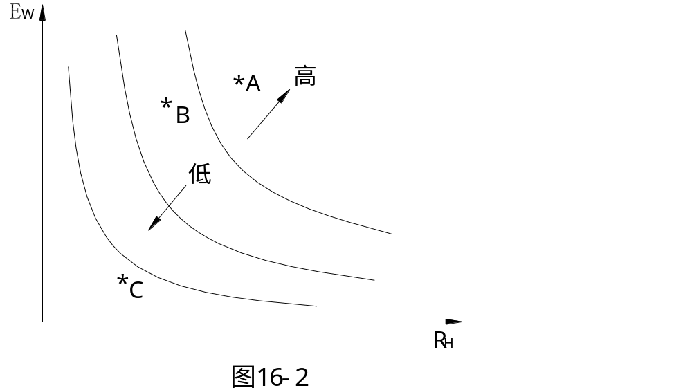
风险级别
(l)风险位能的概念。通常对一个具体的风险，它如
果发生，则损失为RH，发生的可能性为 Ew，则风险的期望值Rw为：
Rw = R_{H}*E_{W}
例如一种自然环境风险如果发生，则损失达20万元，而发生的可能性为0．1，则
损失的期望值Rw=20×0．1＝2万元
引用物理学中位能的概念，
损失期望值高的，则风险位
能高。可以在二维座标上作
等位能线(即损失期望值相等)
(见图16-2)，则具体项目中的
任何一个风险可以在图上找
到一个表示它位能的点。

Slide 184
(2)A、B、C分类法：不同位能的风险可分为不同
的类别：
A类：高位能的，损失期望很大的风险。
发生可能性很大，发生后损失也很大。
B类：中位能的，损失期望值一般
的风险。发生可能性不大，损失
也不大的，或可能性很大但损失
极小，或损失比较大但可能性极小。
C类：低位能，损失期望极小的
风险，即发生的可能性极小，即
使发生损失也很小的风险。
则在风险管理中，A类是重点，
B类要顾及到，C类可以不考虑。
也可用级别的形式划分，例如
l级，2级，3级等，其意义是相同的。
  return

Slide 185
（二）风险分析说明表
风险分析结果必须用文字、图表进行表达说明，
作为风险管理的文档。这个结果表达不仅作为
风险分析的成果，而且应作为人们风险管理的基本依据。
表的内容可以按照分析的对象进行编制，例如以项目单元(工作包)作为对象则可以建如表16-l所示的表。这可以作为对工作包说明的补充分析文件。这是对工作包的风险研究。也可以按风险的结构进行分析研究(见表16-2) 。
  return

Slide 186
表 16-1
工作包号
风险名称
风险会产生的影响
原因
损 失
可能性
损失期望
预防措施
评价等级
工期
费用
表 16-2
风险
编号
风险名称
风险的影响范围
边界条件
损 失
可能性
损失期望
预防措施
评价等级
工期
费用

Slide 187
（三）风险分析方法
1．列举法
2．蒙特卡罗法
3 ．专家经验法(Delphi法)
（1）组建有代表性的专家小组，一般4-8人最好，专家应有实践经验和代表性。
（2）通过专家会议，对风险进行定界、量化。
（3）召集人有目标地与专家合作，一起定义风险因素及结构，可能的成本范围，作为讨论的基础和引导。
（4）风险评价。
（5）统计整理专家意见，得到评价结果。
对专家询问得到的风险期望，按统计方法作信息处理。总风险期望值 Rv为各单个风险期望值Rw之和：
R_{V}=ΣR_{W} =Σf (R_{H} * E_{W})
而各个风险期望值 Rw与各个风险影响值RH和出现的可能性Ew有关。它们分别由各个专家意见结合相加得到。
  return

Slide 188
2．决策树方法
决策树常常用于不同风险方案的选择。例如某种
产品市场预测，在10年中销路好的概率为0.7,销路不好的概率为0.3。相关工厂的建设有两个方案：
（1）新建大厂需投入5000万元，如果销路好每年可获得利润1500万元；销路不好，每年亏损20万元。
（2）新建小厂需投入2000万元，如果销路好每年可获得600万元的利润；销路不好，每年可获得200万元的利润。
则可作决策树见图16-3。

Slide 189
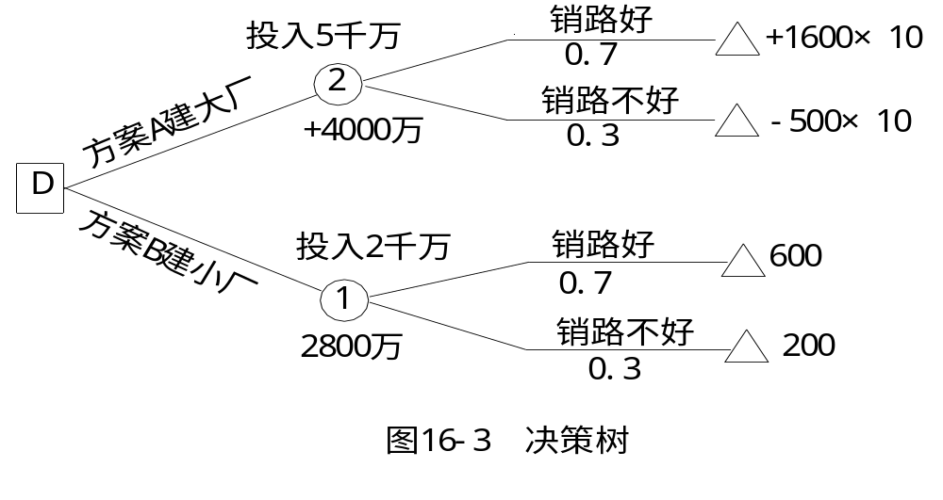
对A方案的收益期望为：
E_{A}=1600*10*0.7+(-500)*10*0.3-5000=4700万元
对B方案的收益期望为：
E_{B}=600*10*0.7+200*10*0.3-2000=2 800万元
由于A方案的收益期望比B高，所以A方案是有利的。

Slide 190
3.风险相关性评价
风险之间的关系可以分为三种情况：
⑴两种风险之间没有必然联系。例如国家经济政策变化不可能引起自然条件变化。
⑵一种风险出现，另一种风险一定会发生。如国家政局动荡必然导致该国经济形势恶化，而引起通货膨胀物价飞涨。
⑶如一种风险出现后，另一种风险发生的可能性增加。如自然条件发生变化有可能会导致承包商技术能力不能满足实际需要。
上述后两种情况属于风险是相互关联的，有交互作用。用概率来表示各种风险发生的可能性，设项目中可能会遇到i个风险，i=１,2,……，Pi表示各种风险发生的概率(0≤P_{i}≤1),R_{i}表示第i 个风险一旦发生给承包商造成的损失值。其评价步骤为：

Slide 191
(1)找出各种风险之间相关概率P_{ab}。
设P_{ab}表示风险a发生后风险b发生的概率(0≤P_{ab}≤1)。
则P_{ab}=0，表示风险a、b之间无必然联系；当P_{ab}=1表
示风险a出现必然会引起风险b发生。根据各种风险之
间的关系，我们就可以找出各风险之间的P_{ab}（见下表）。
风险
1
2
3
...
i
...
1
P₁
1
P₁₂
P₁₃
...
P_{1i}
...
2
P₂
P₂₁
1
P₂₃
...
P_{2i}
...
:
..
...
...
...
...
...
...
i
P_{i}
P_{i1}
P_{i2}
P_{i3}
...
1
...
:
..
...
...
...
...
...

Slide 192
(２)计算各风发生的条件概率P(b/a)
已知风险a发生概率为P_{a}，风险b的相关概率为P_{ab},则在a发生情况下b发生的条件概率P(b/a)=P_{a}·P_{ab}（见下表）
风险
1
2
3
...
…
i
…
...
1
P1
P(2/1)
P(3/1)
...
…
P(i/1)
…
...
2
P(1/2)
P2
P(3/2)
...
…
P(i/2)
…
...
:
…
…
…
...
...
...
...
…
...
…
…
...
i
P(1/i)
P(2/i)
P(3/i)
…
...
Pi
…
...
:
...
…
...
...
...
...
...
…
…
…
…
…

Slide 193
(３)计算出各种风险损失情况R_{i}
R_{i}=风险i发生后的工程成本－工程的正常成本
(４)计算各风险损失期望值W_{i}
P1 P(2/1) P(3/1) … P(i/1) …
P(1/2) P2 P(3/2) … P(i/2) …
… … … … … …
P(1/i) P(2/i) P(3/i) … P(i) …
… … … … … …
R1
R2
.
.
Ri
.
.
W1
W2
.
.
Wi
.
.
W =
X
=
其中 W_{i} =Σp (j / i) *Rj

Slide 194
(５)将损失期望值按从大到小进行排列，并计算出各期
望值在总损失期望值中所占百分率。
(６)计算累计百分率并分类。损失期望值累计百分率在
80％以下所对应的风险为A类风险， 显然它们是主
要风险；累计百分率在80-90％的那些风险为B类风
险， 是次要风险； 累计百分率在90-100％的那些因
素为C类风险是一般风险。

Slide 195
4.风险状态图
有的风险有不同的状态、程度，例如某工程中通货膨胀可能为0、3％、6％、9％、12％、15％六种状态，由工程估价分析得到相应的风险损失为0，20万元，30万元，45万元，60万元，90万元。现请四位专家进行风险咨询。各位专家估计各种状态发生的概率见表16-3。对四位专家的估计，可以取平均的方法作为咨询结果(如果专家较多，可以去掉最高值和最低值再平均)。
则可以得到通货膨胀风险的影响分析表(见表16-4)。

Slide 196
表16-3
风险状态: 通货膨胀 (%)
专家
0
3
6
9
12
15
Σ
风险损失 (万元)
0
20
30
45
60
90
1
20
20
35
15
10
0
100
2
0
0
55
20
15
10
100
3
10
10
40
20
15
5
100
4
10
10
30
25
20
5
100
平均
10
10
40
20
15
5
100

Slide 197
通货膨胀影响分析表
表16-4
通货膨胀率 %
发生概率
损失预计（万元）
概率累计
0
0.1
0
1.0
3
0.1
20
0.9
6
0.4
30
0.80
9
0.2
45
0.40
12
0.15
60
0.20
15
0.05
90
0.05

Slide 198
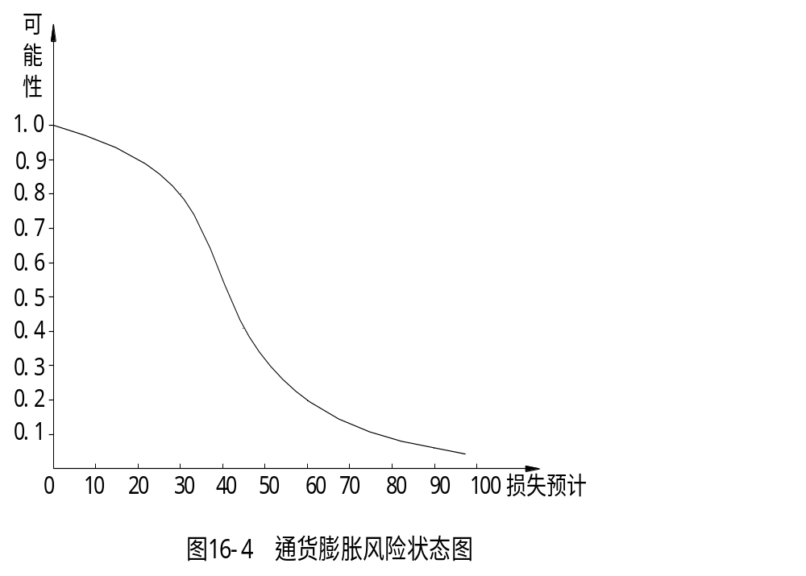
将它的各种状态的概率累计则可作图(见图16-4)。
从图上可见通货膨胀率损失大致的风险状况。例如，损失预计达45万元，即为9％的通货膨胀率约有40％的可能性。一个项目不同种类的风险，可以在该图上叠加求和。
一般认为在图16-4中概率(可能性)为0．1-0．9范围内，表达能力较强即可能性较大。
则从风险状态曲线上可反映风险的特性和规律，例如风险的可能性及损失的大小，风险的波动范围等。

Slide 199
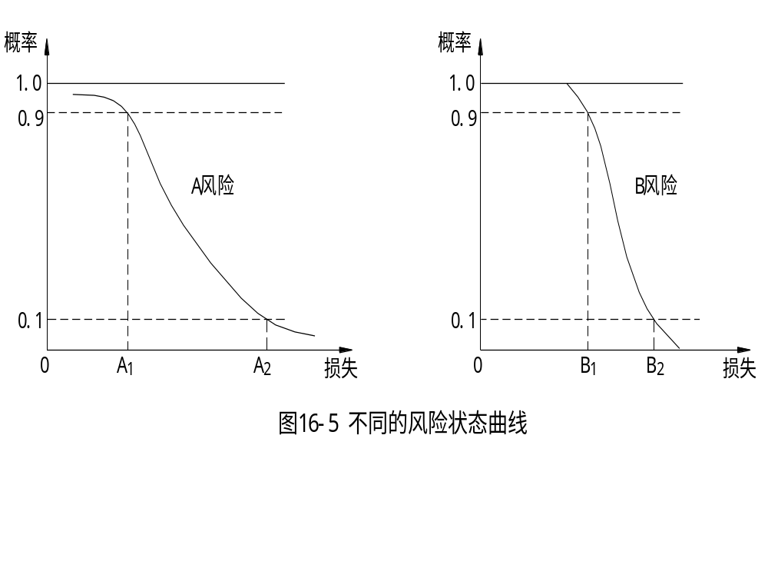
例如图16-5中 A风险损失的主要区间为( A₁， A₂)，
B风险损失的主要区间为( B₁， B₂)。
  return

Slide 200
四、风险控制
（一）风险的分配
（二）风险对策
（三）工程实施中的风险控制
  return

Slide 201
（一）风险的分配
基本原则：
1．从工程整体效益的角度出发，最大限度地发挥各方的积极性。
2．体现公平合理，责权利平衡。
(l)风险责任和权力应是平衡的。
(2)风险与机会对等。
(3)承担的可能性和合理性。
3．符合工程项目的惯例，符合通常的处理方法。
  return

Slide 202
（二）风险对策
1．回避风险大的项目，选择风险小或适中的项目。
2．技术措施。
3．组织措施。
4．保险。
5．要求对方提供担保。
6．风险准备金。
风险准备金＝风险损失×发生的概率
7．采取合作方式共同承担风险。
8．采取其它方式，例如在现代工程项目中采用多领域、多地域、多项目的投资以分散风险。
  return

Slide 203
（三）工程实施中的风险控制
1．风险监控和预警，风险监控和预警是项目控制的内容之一。
2．及时采取措施控制风险的影响。风险一经发生则应积极地采取措施，降低损失，防止风险的蔓延。
3．在风险状态，保证工程的顺利实施。
  return

